Slide 1

안녕마켓 구현
-3 조-

Slide 2
목록
1
2
프로젝트 소개
사용한 프로그램
3
4
5
DB 설계
기능 설명 & 시연
QnA

Slide 3
프로젝트 소개

Slide 4
1
프로젝트 소개
오프라인
보다
온라인이
선호되는
세대
집에 있던
물건들을
보다 편리하게
판매
최근 떠오르고 있는 두 소재를 융합하여 생각해낸, 인터넷 중고 마켓 개발

Slide 5

1
홈코노미(Home Economy) 전성시대
홈코노미란?
(home+economy)
1인 가구의 확대와 온라인.소셜미디어네트워크 같은 디지털 기술 발달, 혼자가 더 편한 밀레니얼 세대의 가치관이 반영.
점점 늘어나는 인터넷 배송.
작년보다 20% 늘어난 이마트 SSG의 쓱 배송
G마켓도 장보고기 품목 판매량이20~150% 늘었다
홈플러스, 전년 대비 127% 증가한 온라인 쇼핑

Slide 6
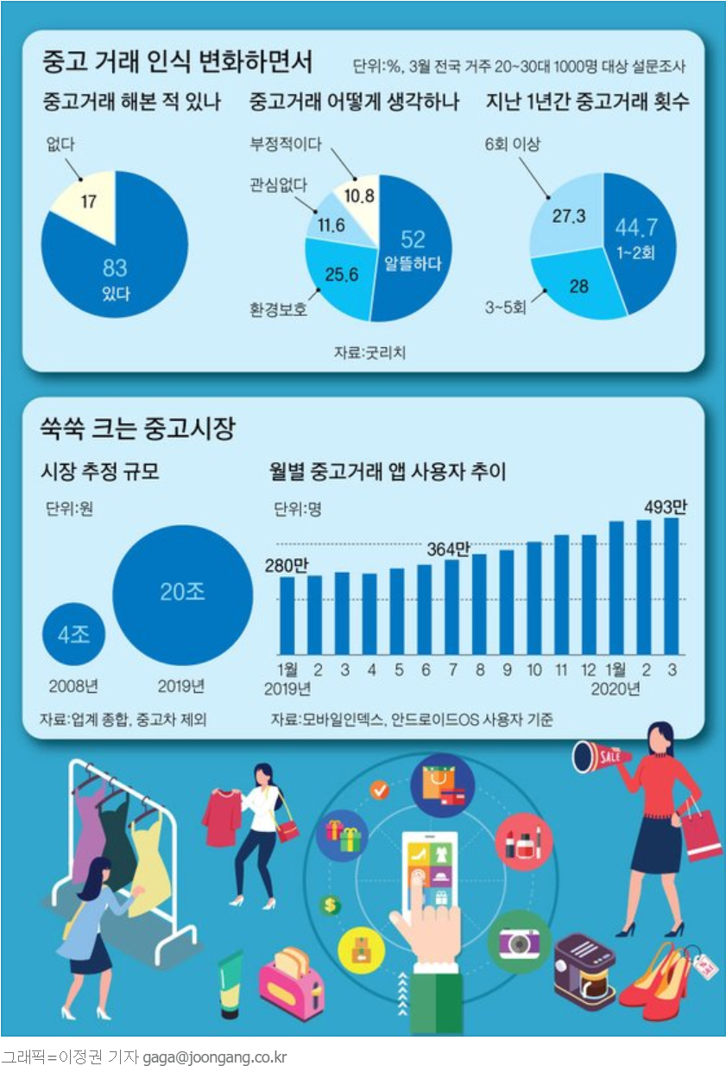
1
불황 속 쑥쑥 큰 중고시장
지난해 중고시장 규모가 20조원에 이른 것으로 추정
-중고나라, 지난해 거래액 약 4조원. 3여년만에 2배 성장.
-번개장터 거래액도 1조원이 넘어
-당근 마켓 2016년 46억원에서 지난 해 7000억원으로 증가
전체 쇼핑 앱 중에서 2위를 차지.
개인간 거래의 많은 특성을 고려하면
시장 규모가 훨씬 클 가능성이 높아.

Slide 7
사용한 프로그램

Slide 8











Slide 9
데이터베이스

Slide 10
coupon
c_idx
Coupon_name
Userlist
sellboard
like_item
item_comment
alarm
chat_list
Mystore
User_idx
Coupon_price
Coupon_terms
Coupon_expired
User_email
User_pwd
User_nick
User_ph
Coupon_cpunt
Coupon_idx
Access_token
User_access
User_secession
Seller_star
Seller_level
User_domain
User_prof
User_pic
User_idx
user_nick
P_idx
seller_star
Seller_level
user_domain
User_prof
user_type
P_idx
User_nick
Deal
P_image_path
P_image_orig_name
P_title
P_m_category
P_s_category
P_description
P_trade_kind
P_price
P_delivery
P_status
P_trans_loc
P_like
P_regist_date
Alarm_count
Like_idx
P_idx
U_idx
C_idx
P_idx
user_nick
C_content
C_date
A_idx
A_title
A_terms
C_idx
To_nick
From_nick
C_content
c_time
User_item
follow
Follow_idx
Following_idx
Follower_idx

Slide 11
기능 설명 & 시연

Slide 12
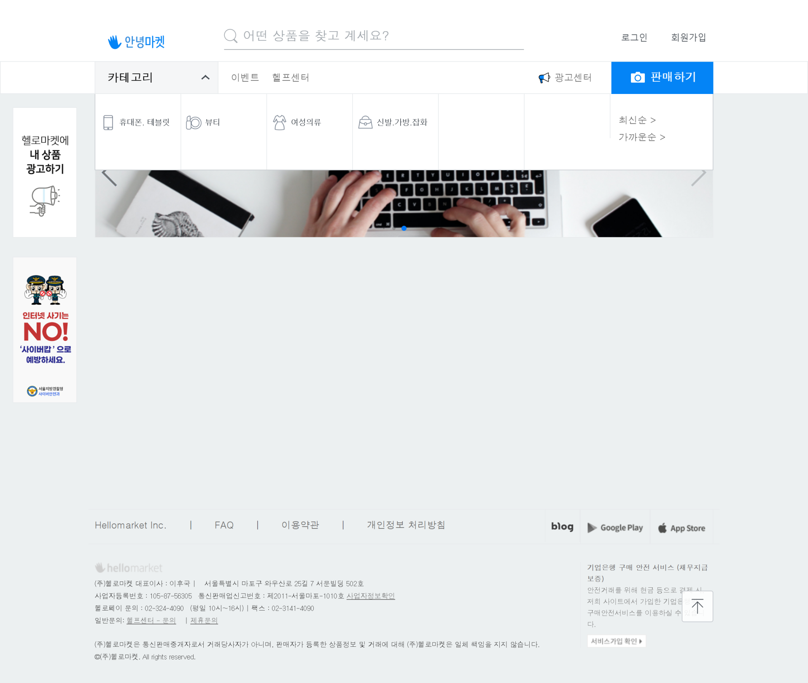
2
1
3
화면 설명
4
5
1. 클릭 시 메인 화면으로 돌아옵니다
2. 검색이 가능합니다
3. 로그인과 회원가입
4. 클릭 시 판매하기로 넘어갑니다
5. 카테고리를 클릭하면 상세 분류가
나옵니다

Slide 13
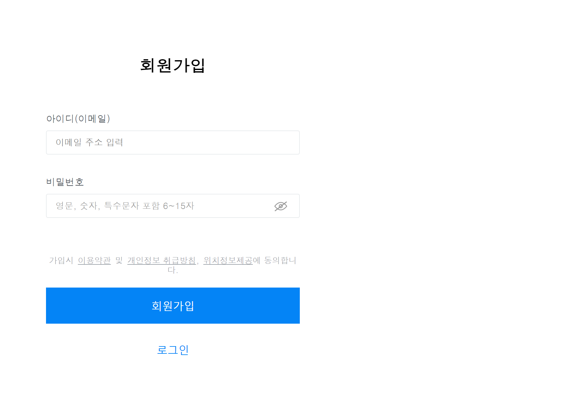
화면 설명
1
1. 이메일로 간단하게 회원가입이
가능합니다.
2. 회원가입을 클릭하면 회원가입
완료 알람과 함께 로그인 페이지로
넘어갑니다
2

Slide 14
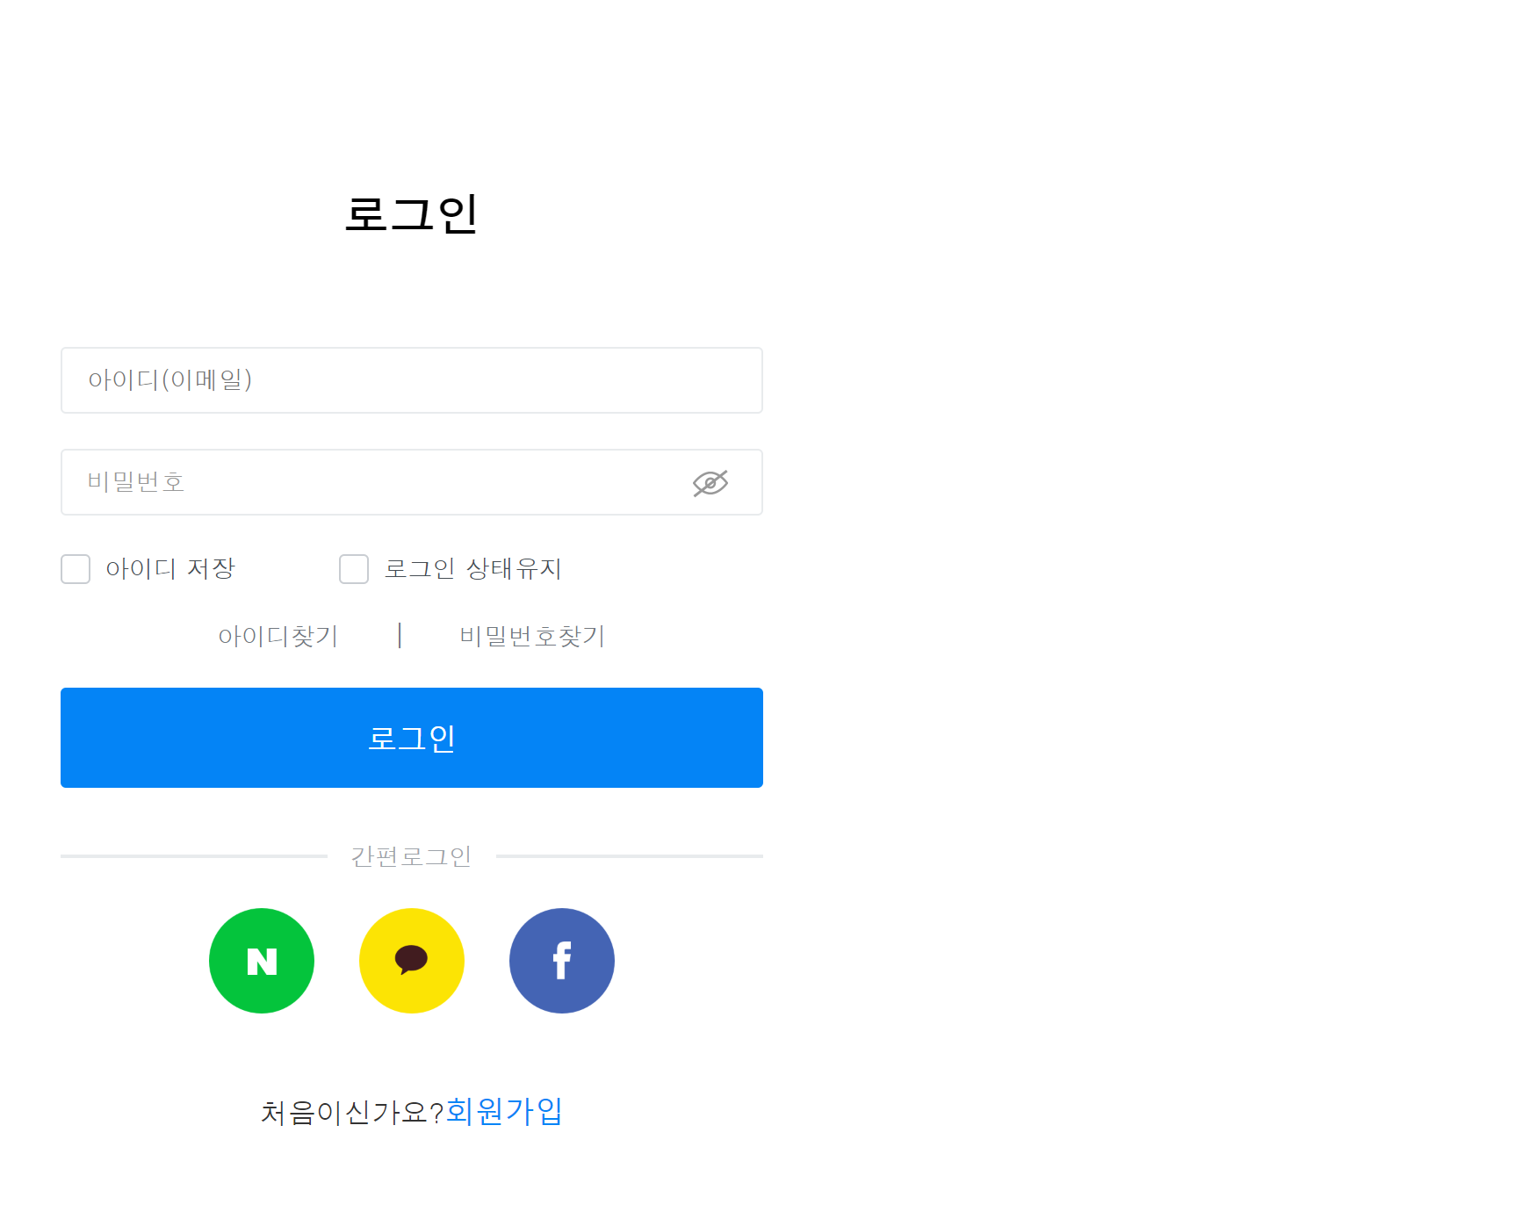
화면 설명
1
1. 이메일로 간단하게 로그인합니다
2. 회원가입을 눌러
회원가입 페이지로 넘어갑니다
2

Slide 15
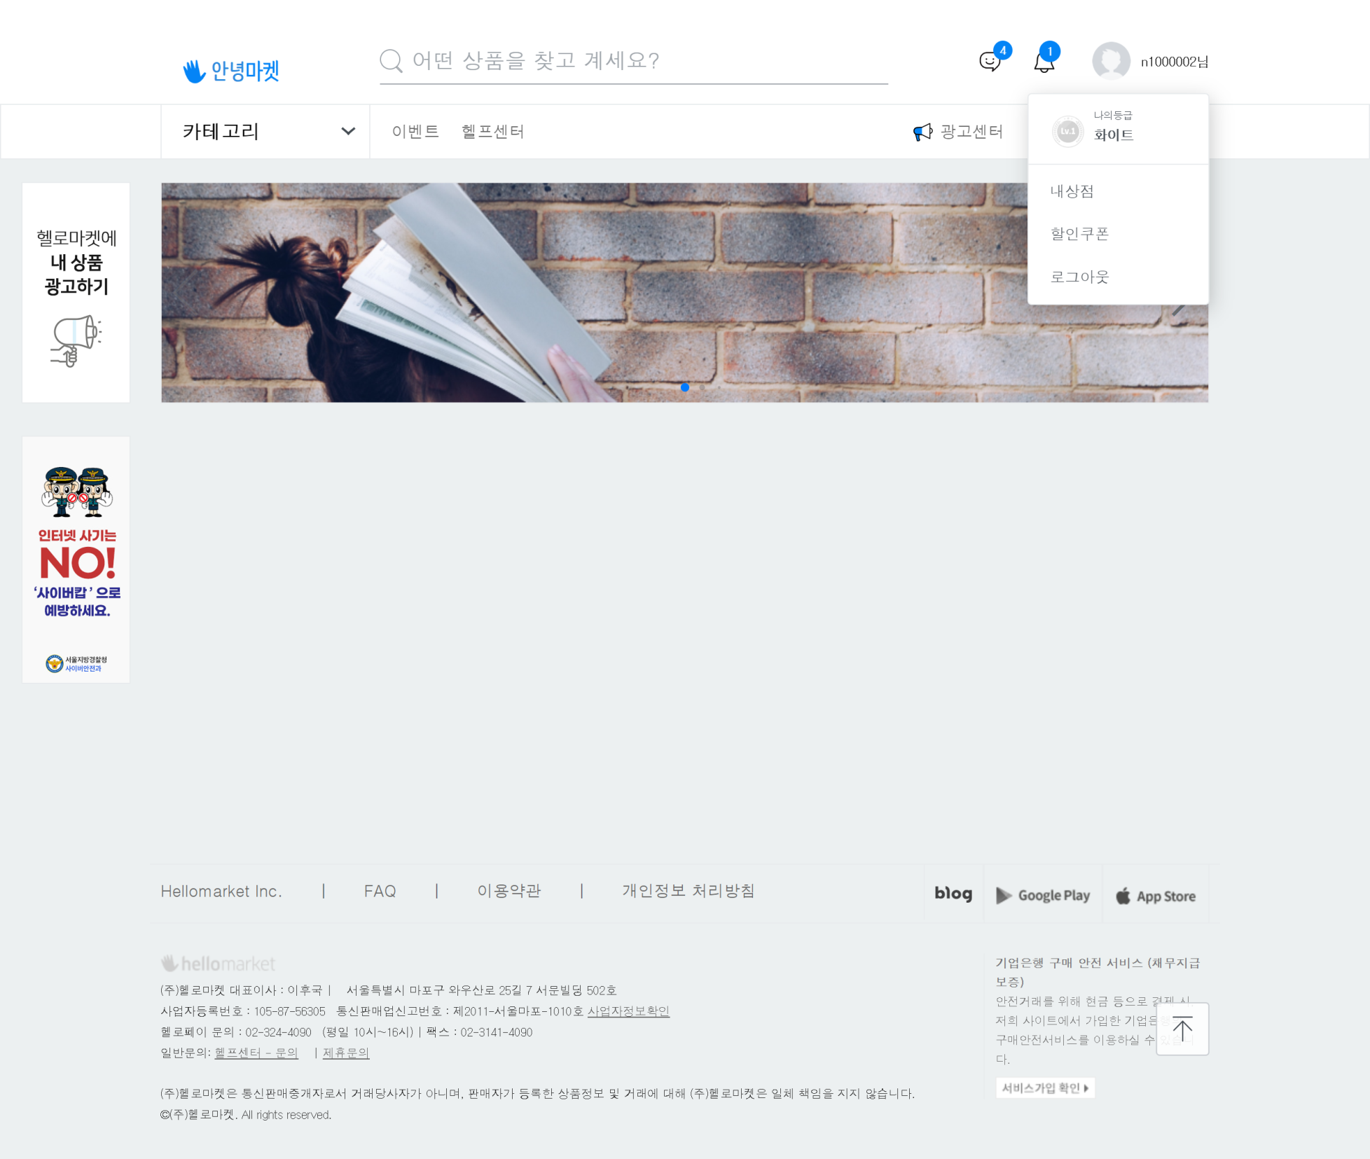
1
2
3
화면 설명
4
5
6
1. 클릭 시 챗팅으로 이동합니다
2. 클릭 시 알림으로 이동
알람을 확인하면 0이 됩니다
3. 가입 순서대로 초기 닉네임의
번호가 증가합니다
4. 등급이 보여집니다
5. 쿠폰으로 이동합니다
6. 로그아웃

Slide 16
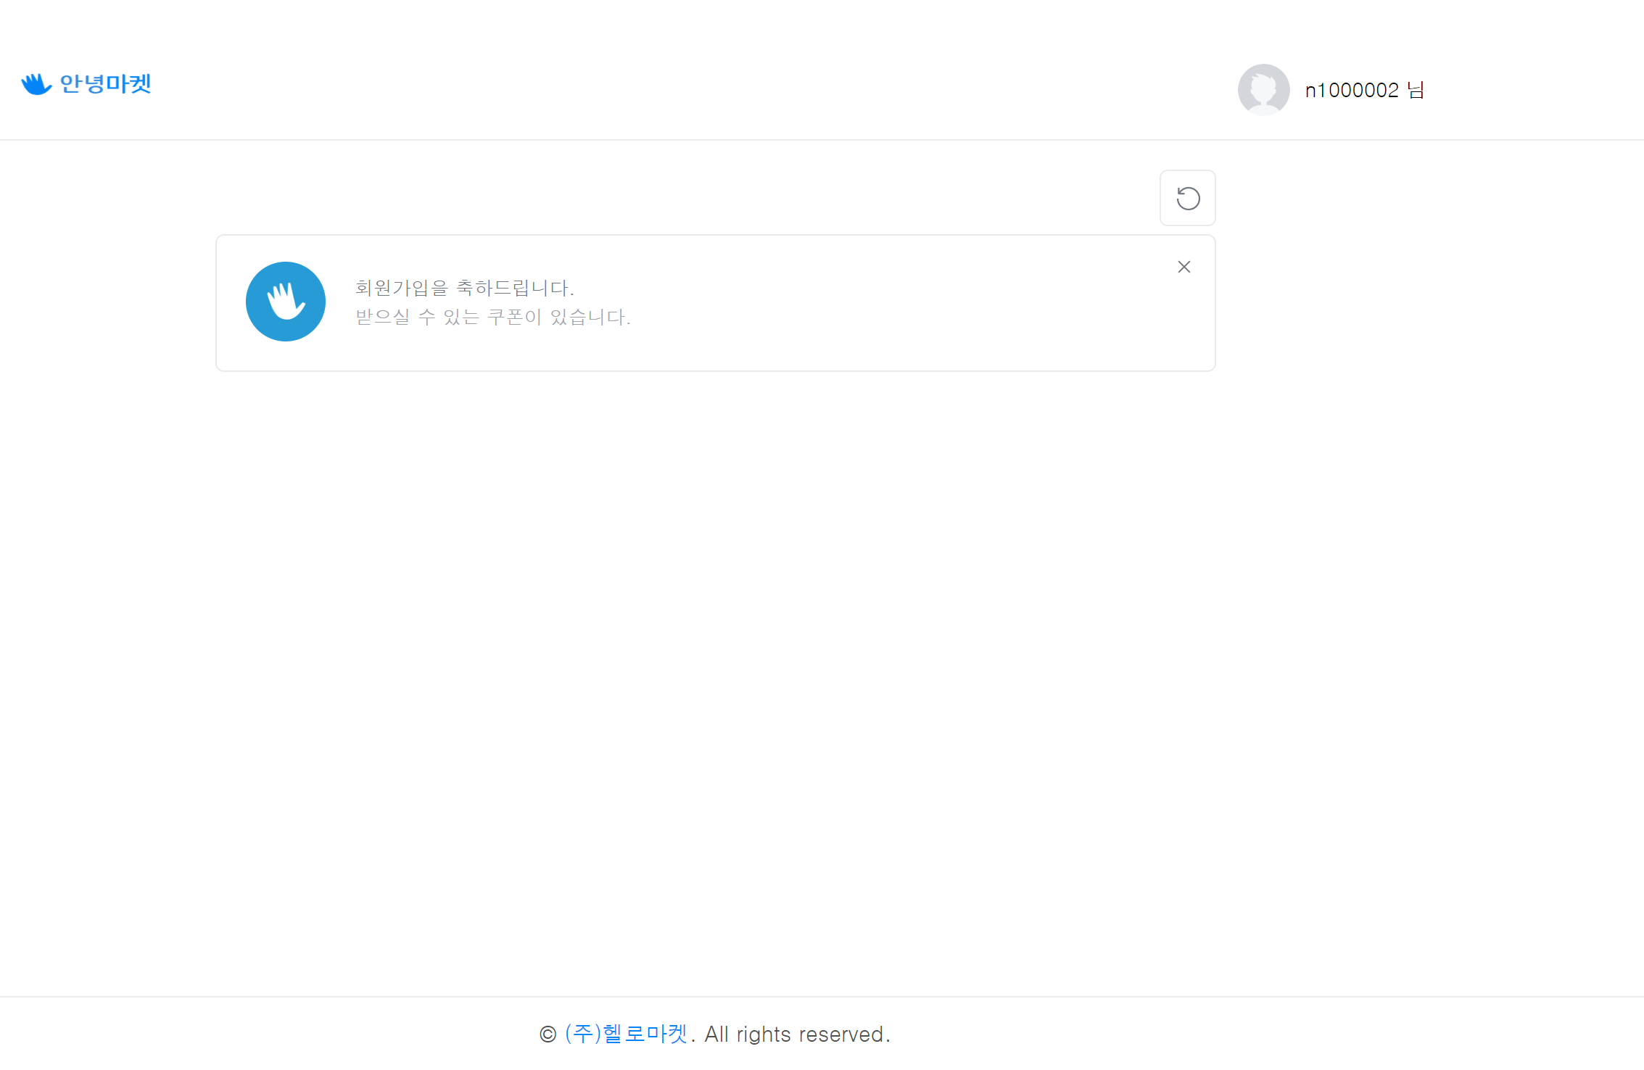
1
3
화면 설명
2
1. 메인 페이지로 이동합니다
2. 클릭시 받을 수 있는 쿠폰으로
이동합니다
3. 회원가입을 눌러
회원가입 페이지로 넘어감니다

Slide 17
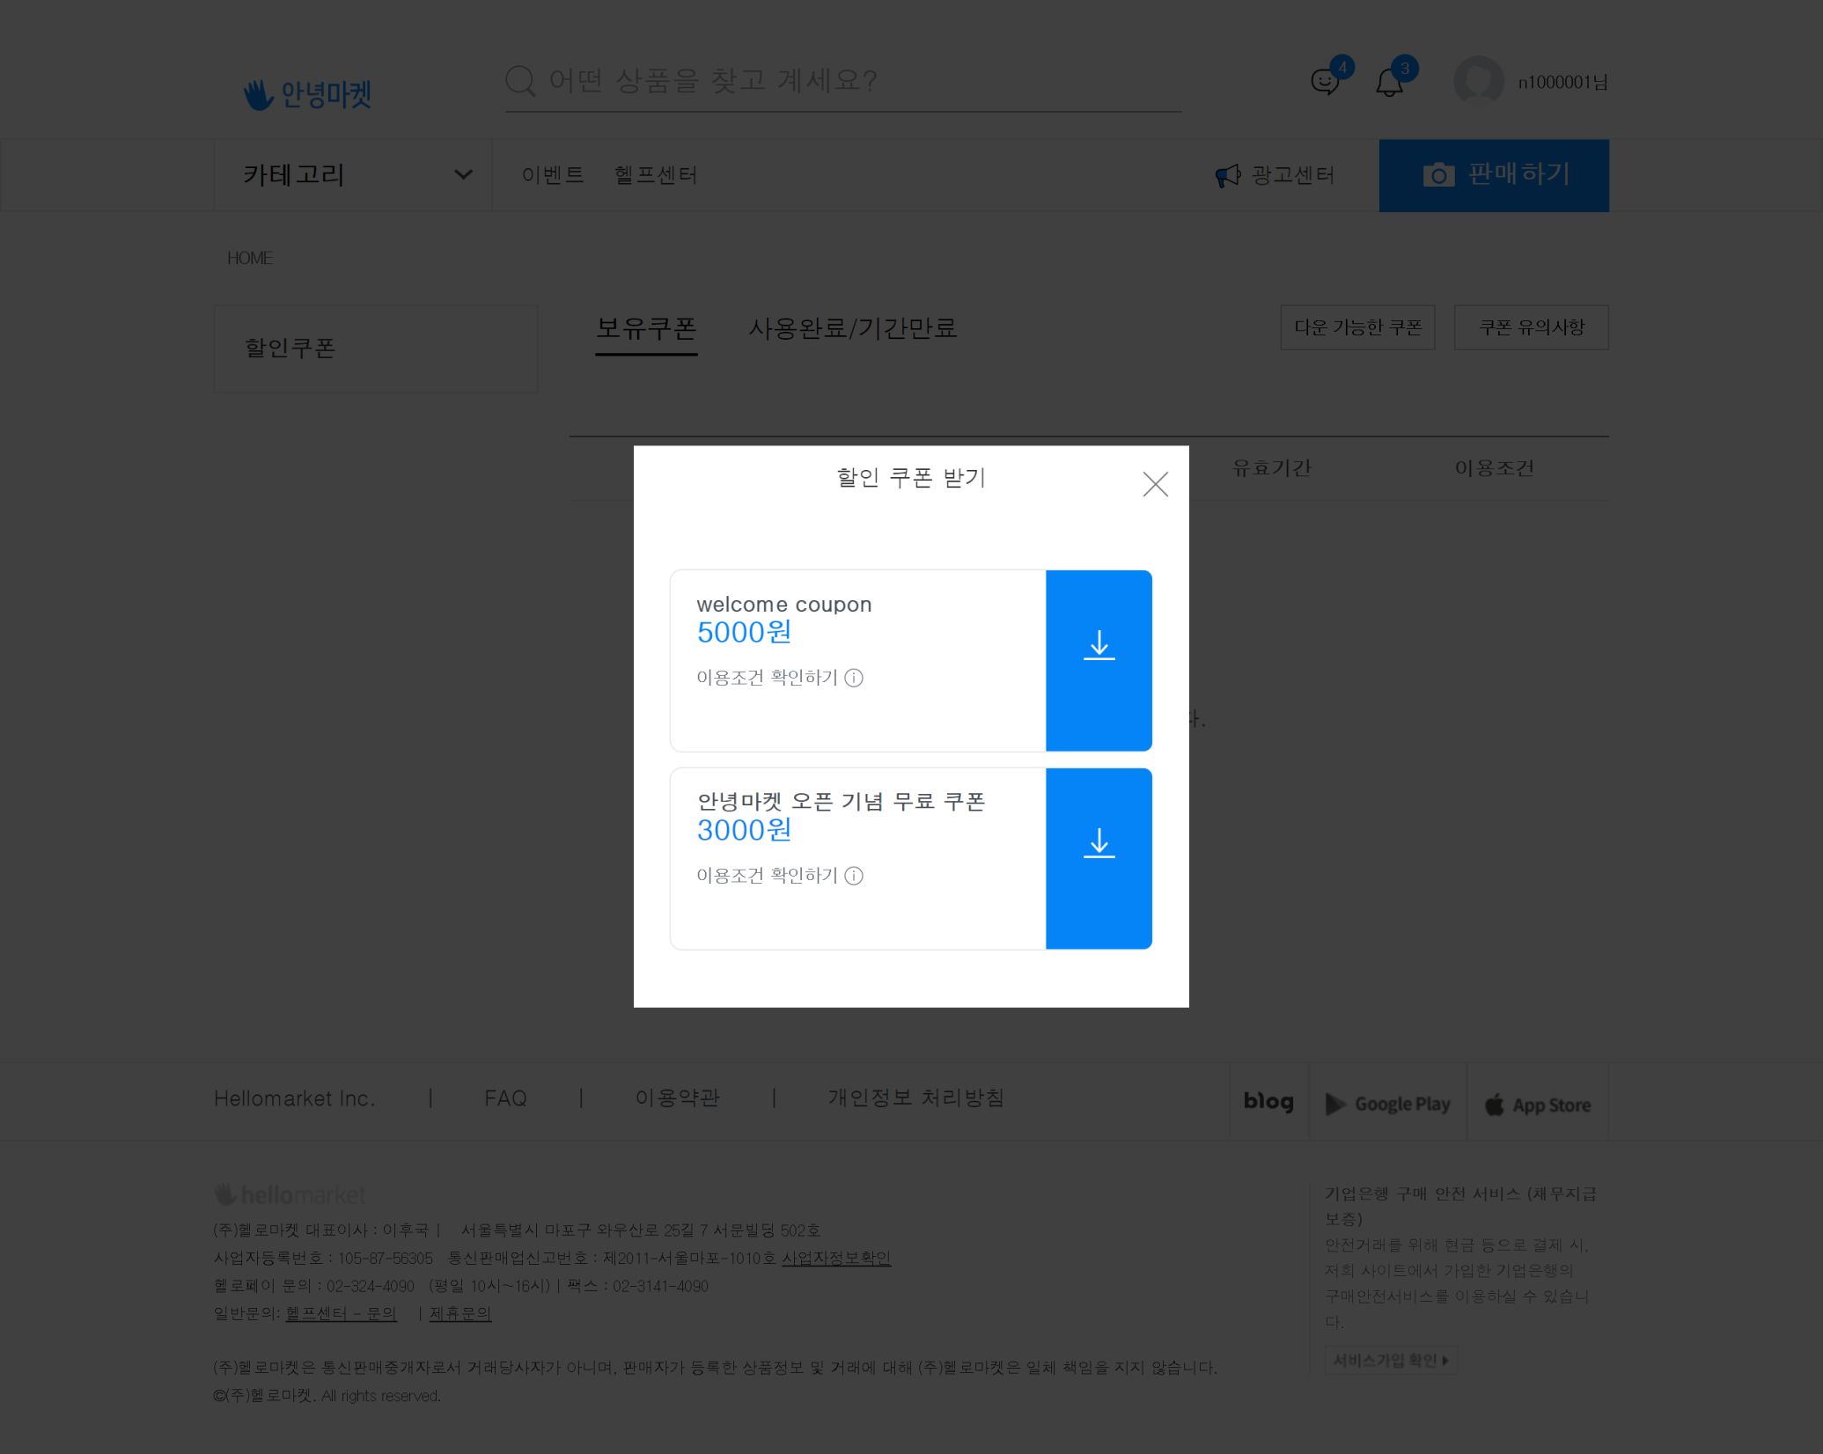
화면 설명
1. 받을 수 있는 쿠폰을
확인할 수 있습니다
2. 클릭하면 쿠폰이 다운됩니다.
1
2

Slide 18
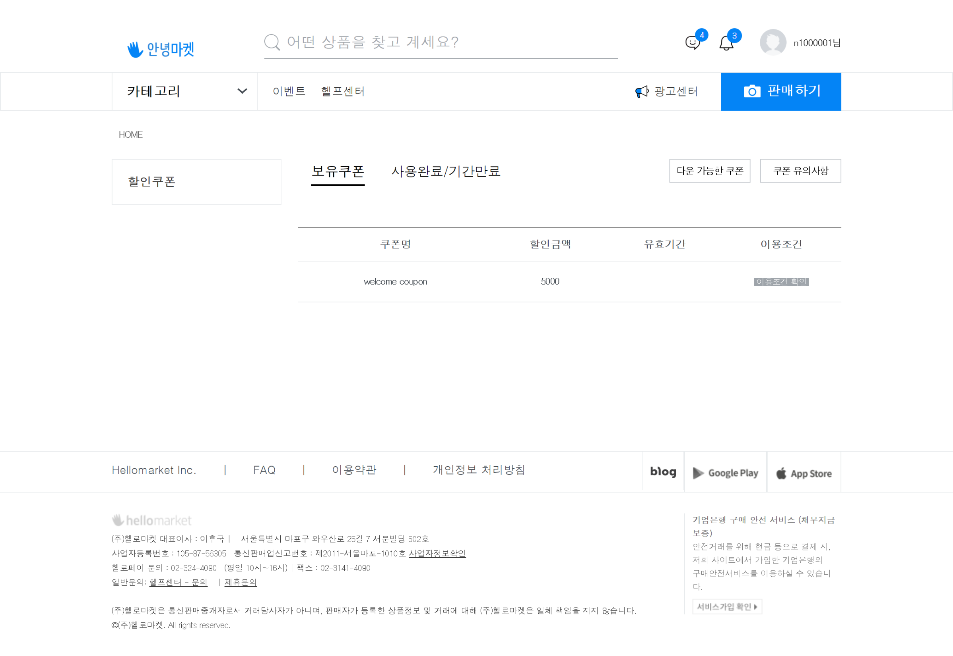
화면 설명
1.다운 받은 쿠폰을 확인 할 수 있습니다
1

Slide 19
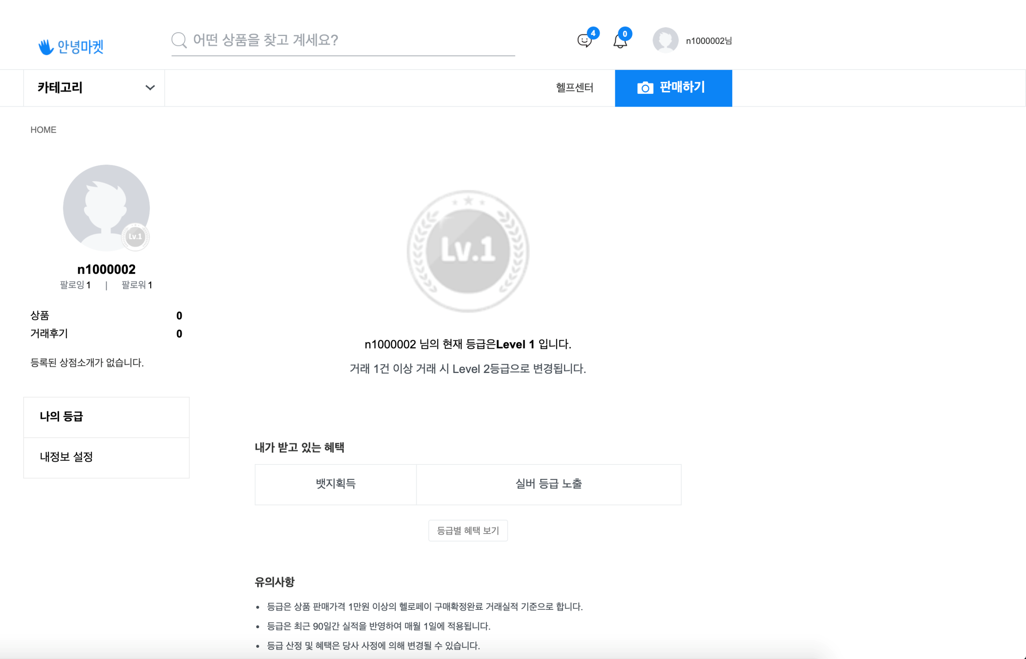
화면 설명
1. 나의 프로필과 등급을 확인할 수
있습니다.
2. 팔로잉과 팔로워를 확인할 수
있습니다.
3. 올린 상품의 개수를 확인할 수
있습니다.
4. 나의 등급을 확인할 수 있습니다.
5. 등급별 혜택을 보다 상세하게
알 수 있습니다.
4
1
2
3
5

Slide 20
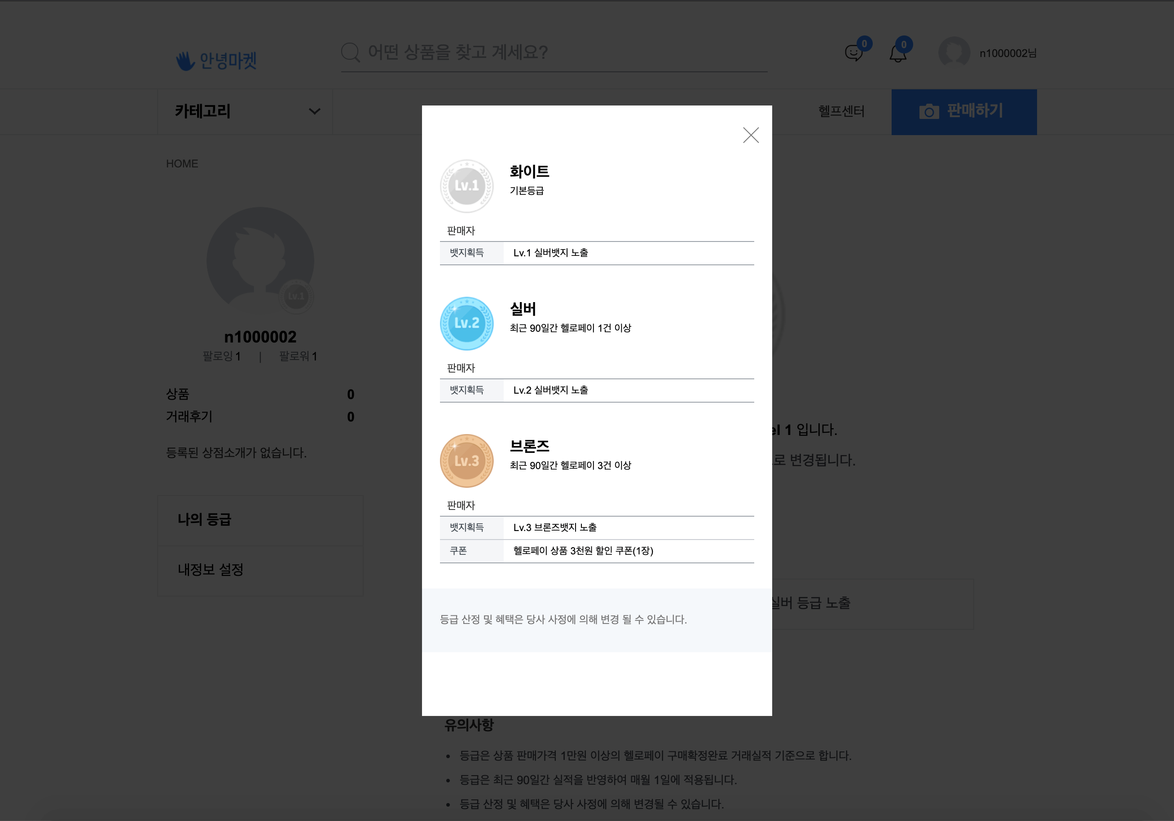
화면 설명
1
1. 등급별 혜택을 확인 할 수 있습니다.

Slide 21
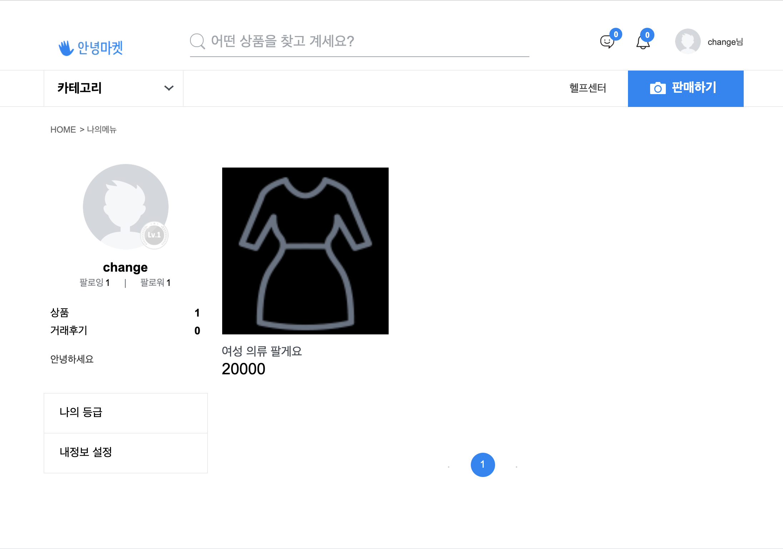
화면 설명
1
1. 나의 판매상품을 확인할 수
있습니다.
2. 올린 상품의 개수를 알 수 있습니다.
3. 상점 소개를 확인 할 수 있습니다.
4. 본인으로 로그인 했을 시만
나의 등급과 내 정보 설정 창이 뜹니다.
2
3
4

Slide 22
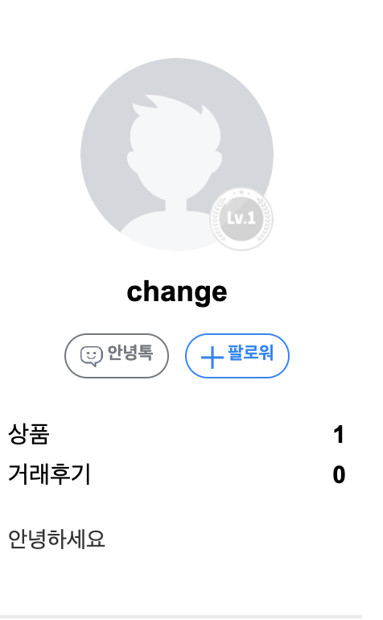
화면 설명
1. 팔로워 버튼을 누르면 팔로잉을
할 수 있습니다.
2. 타인의 나의 상점을 방문했을 시
프로필과 올린 상품, 상점 소개만
확인할 수 있습니다.
1
2

Slide 23
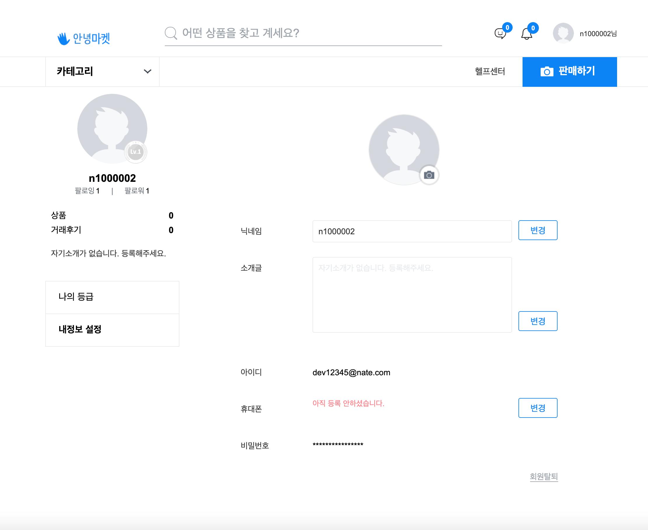
화면 설명
닉네임을 수정할 수 있습니다.
소개글을 수정할 수 있습니다.
휴대폰번호 등록이 가능합니다
1
2
3

Slide 24
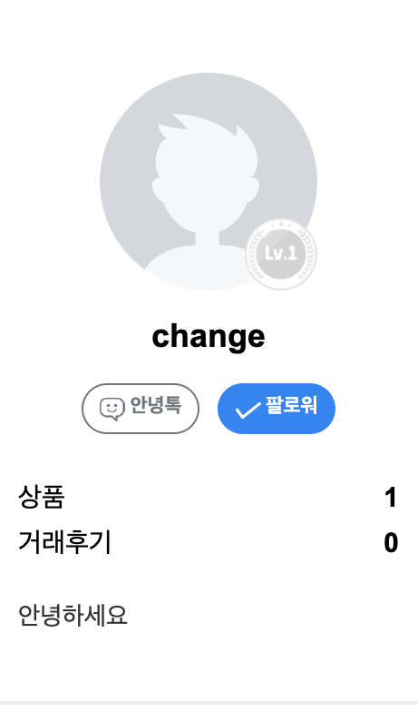
화면 설명
1. 팔로워 버튼을 누르면 팔로잉을
할 수 있습니다.
1
1

Slide 25
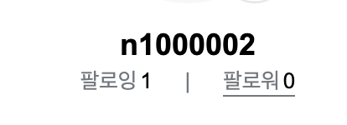
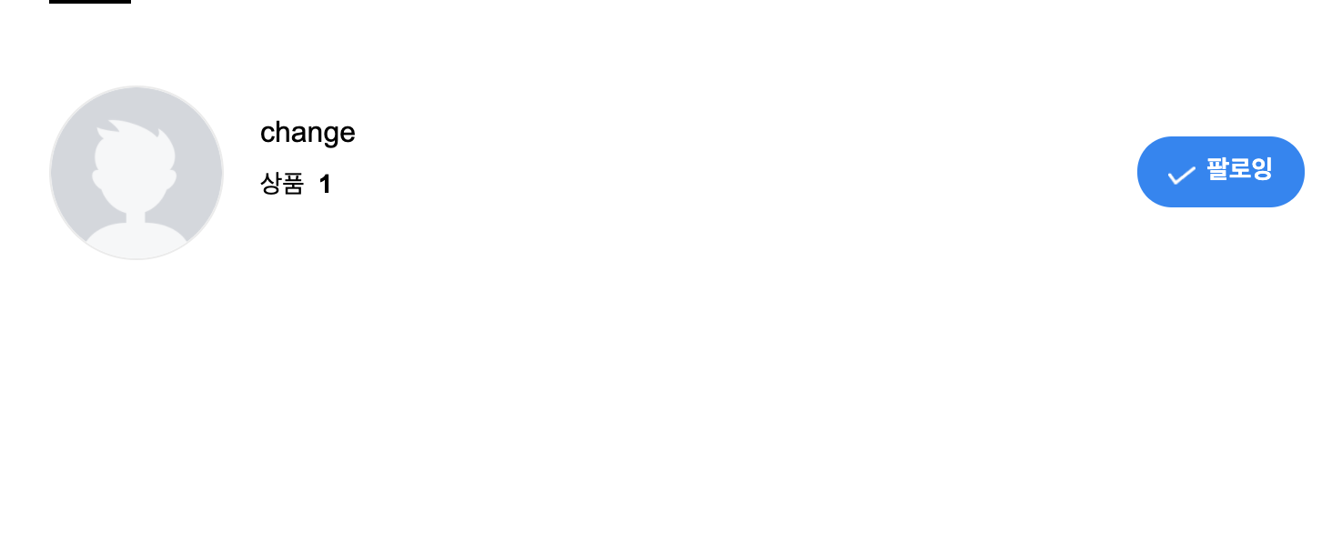
화면 설명
1
1.팔로를 하면 다음과 같이 팔로잉
숫자가 증가합니다.
2. 팔로잉을 클릭하여 팔로하고 있는
사람을 확인할 수 있고, 팔로잉을
해제할 수 있습니다.
2

Slide 26
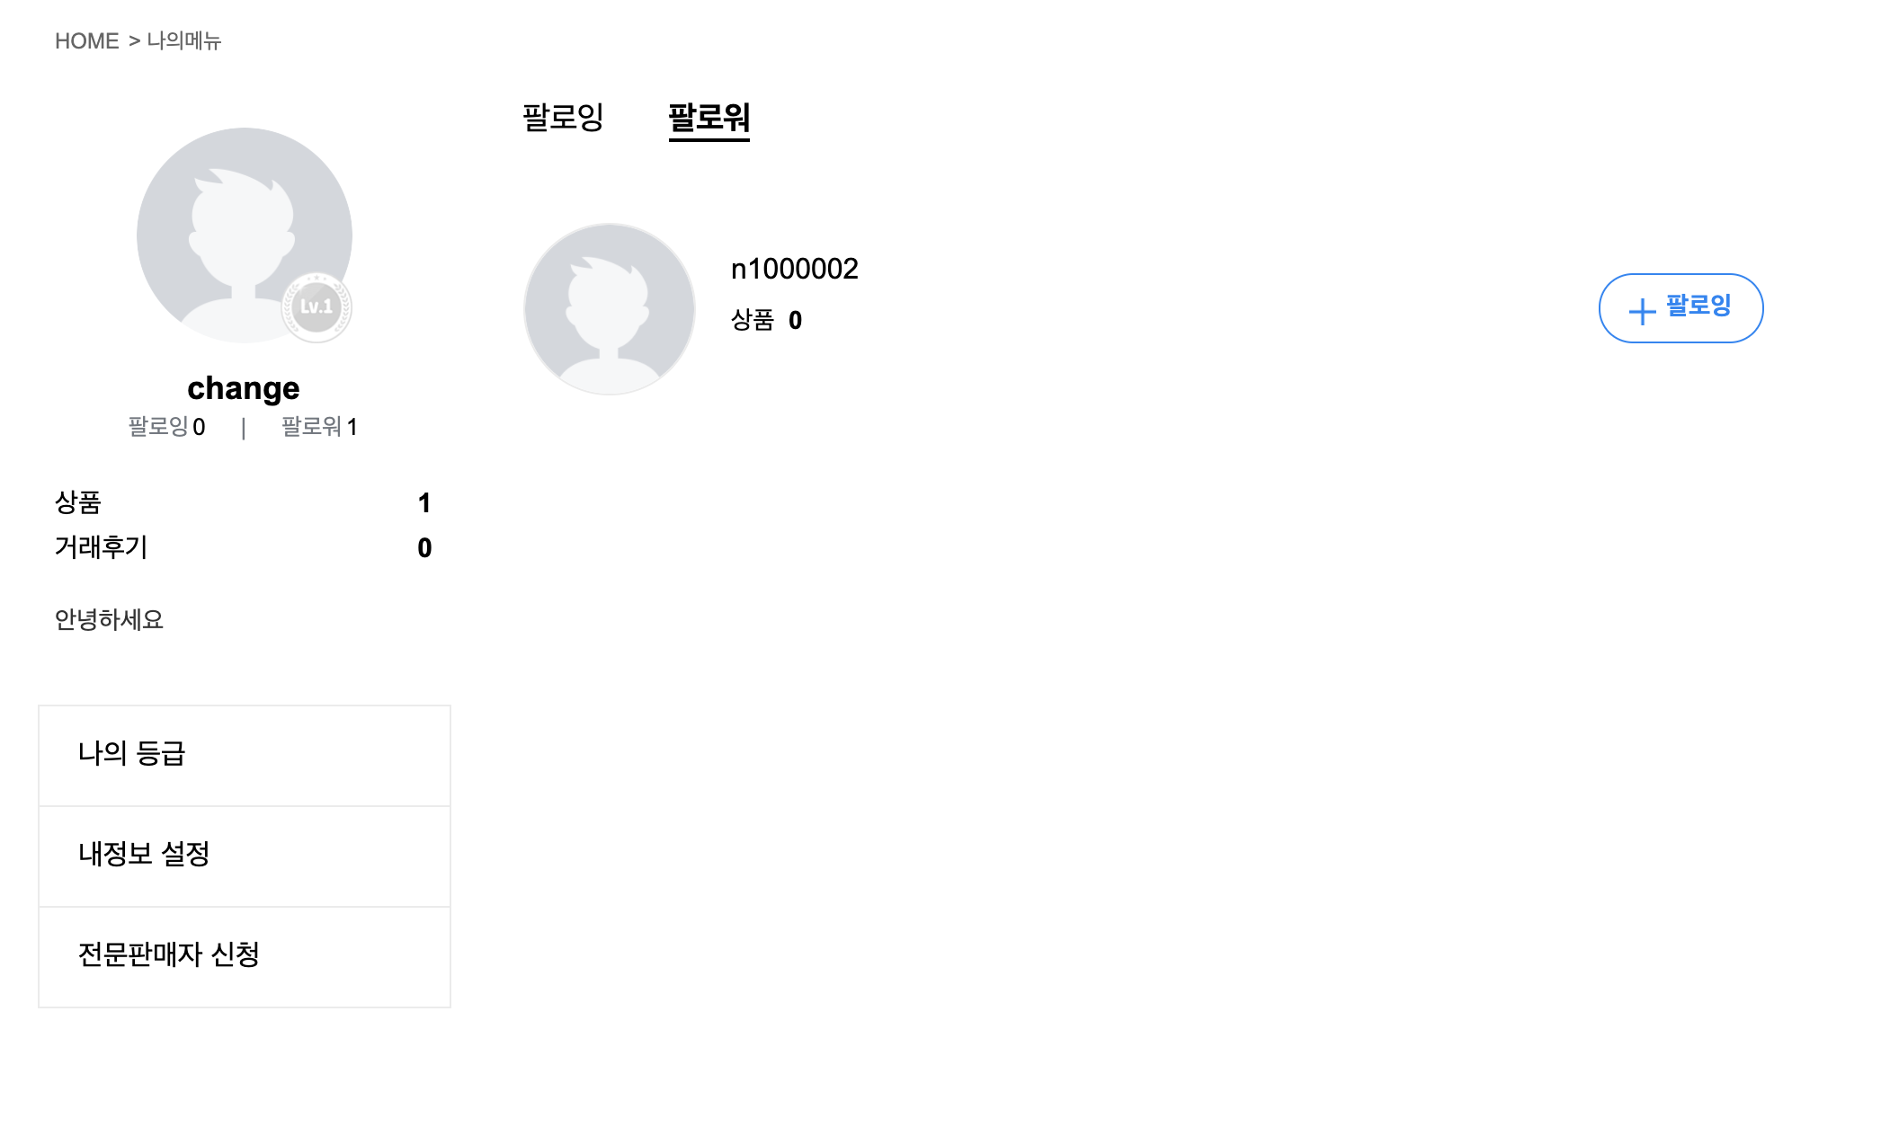
화면 설명
1
1. 팔로워의 경우, 팔로워를 클릭하여
누가 자신을 팔로하고 있는지 확인이
가능합니다.
2. 팔로워창에서 팔로워를 팔로잉
할 수 있습니다.
2

Slide 27
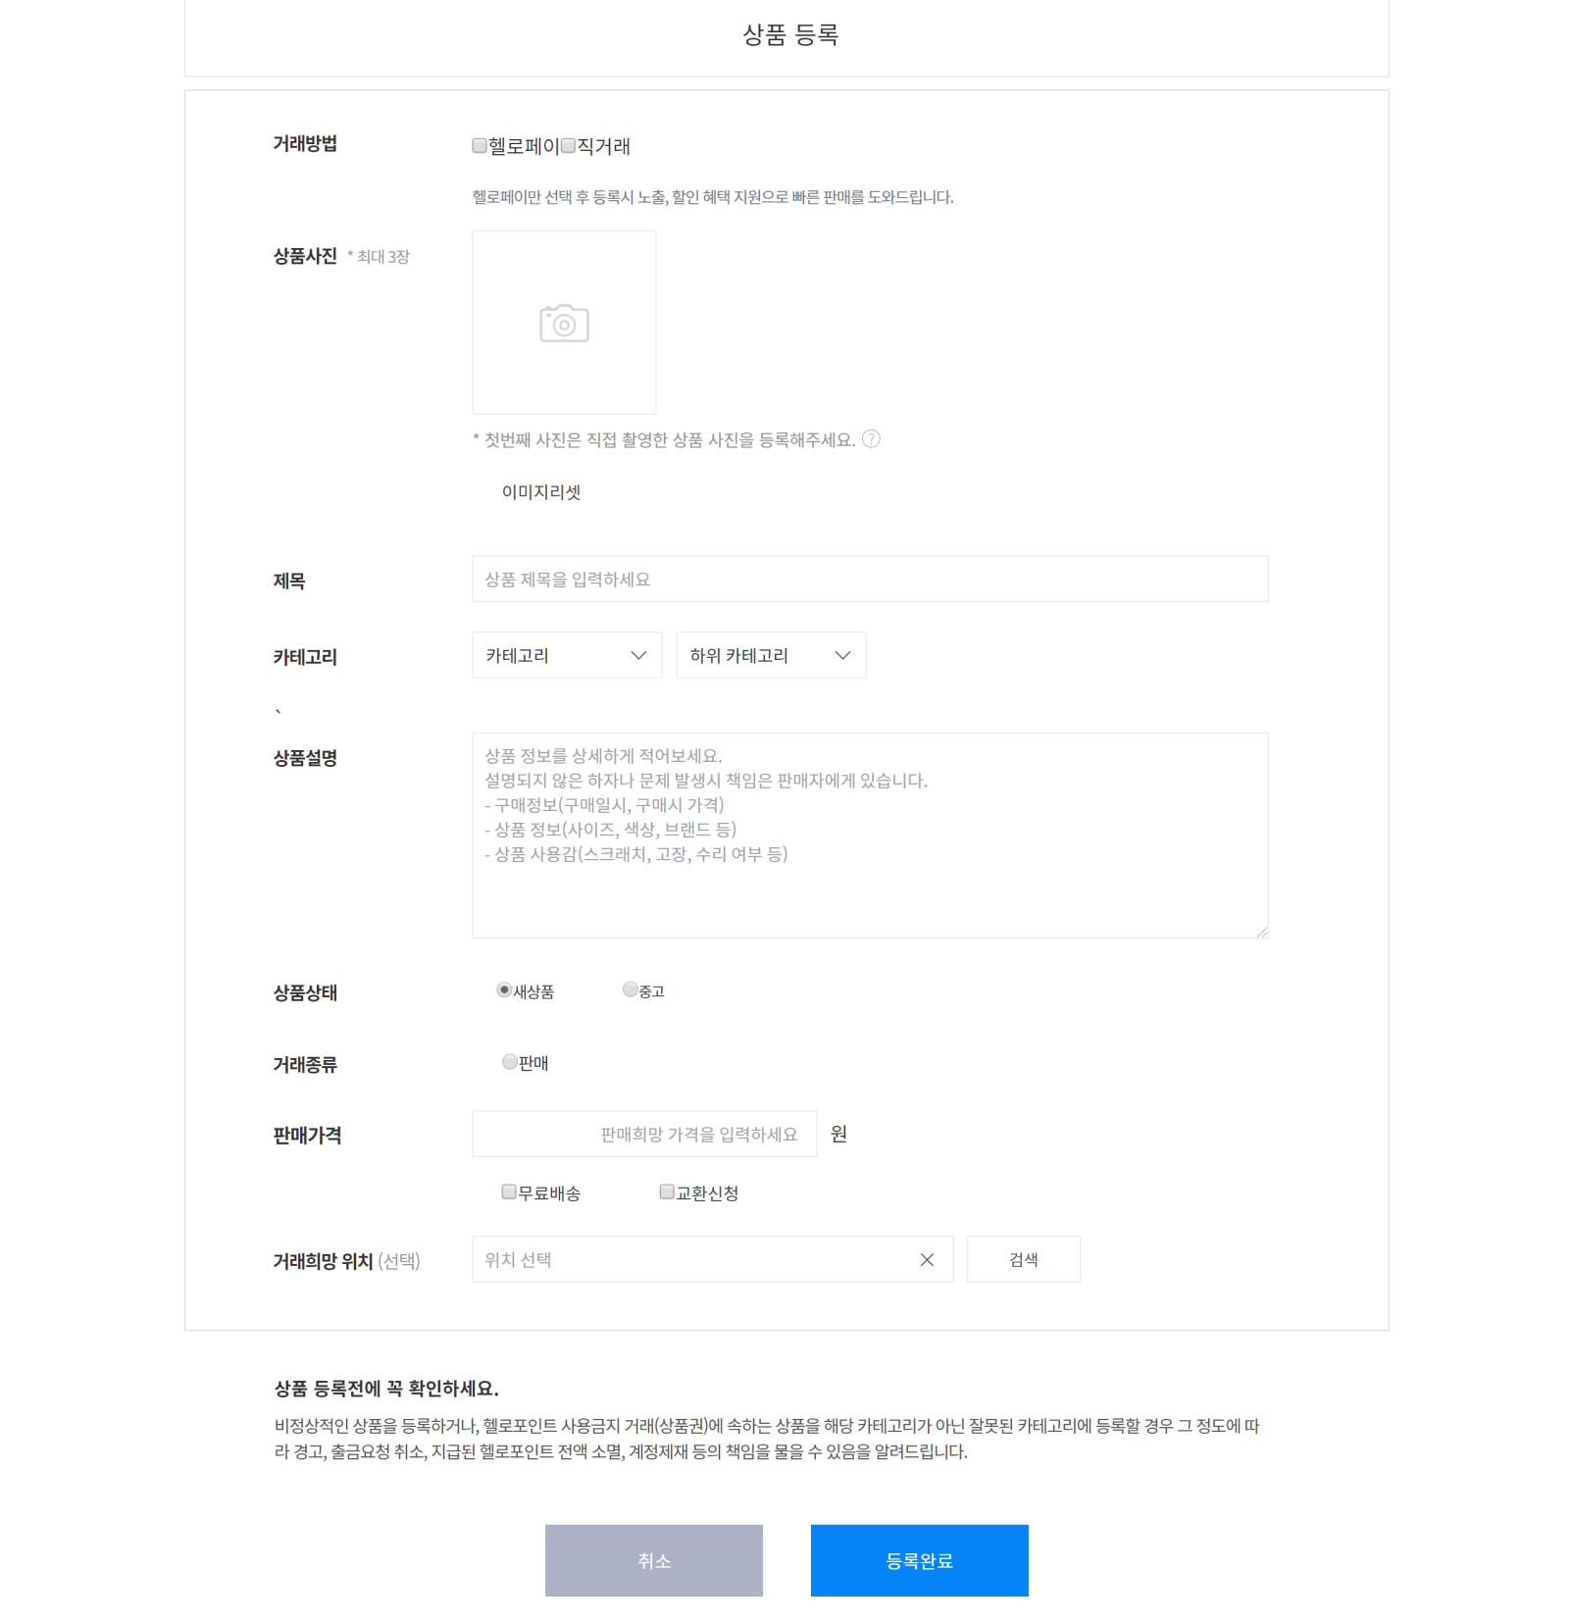
1
화면 설명
2
거래방법을 체크합니다.
클릭하여 사진을 등록합니다.
제목을 지정합니다.
카테고리 분류를 선택합니다.
제품의 설명을 추가합니다.
상품의 상태를 선택합니다.
거래를 선택합니다.
판매가격을 정합니다.
거래 위치를 등록합니다.
버튼을 눌러 상품을 등록합니다.
3
4
5
6
7
8
198
10

Slide 28
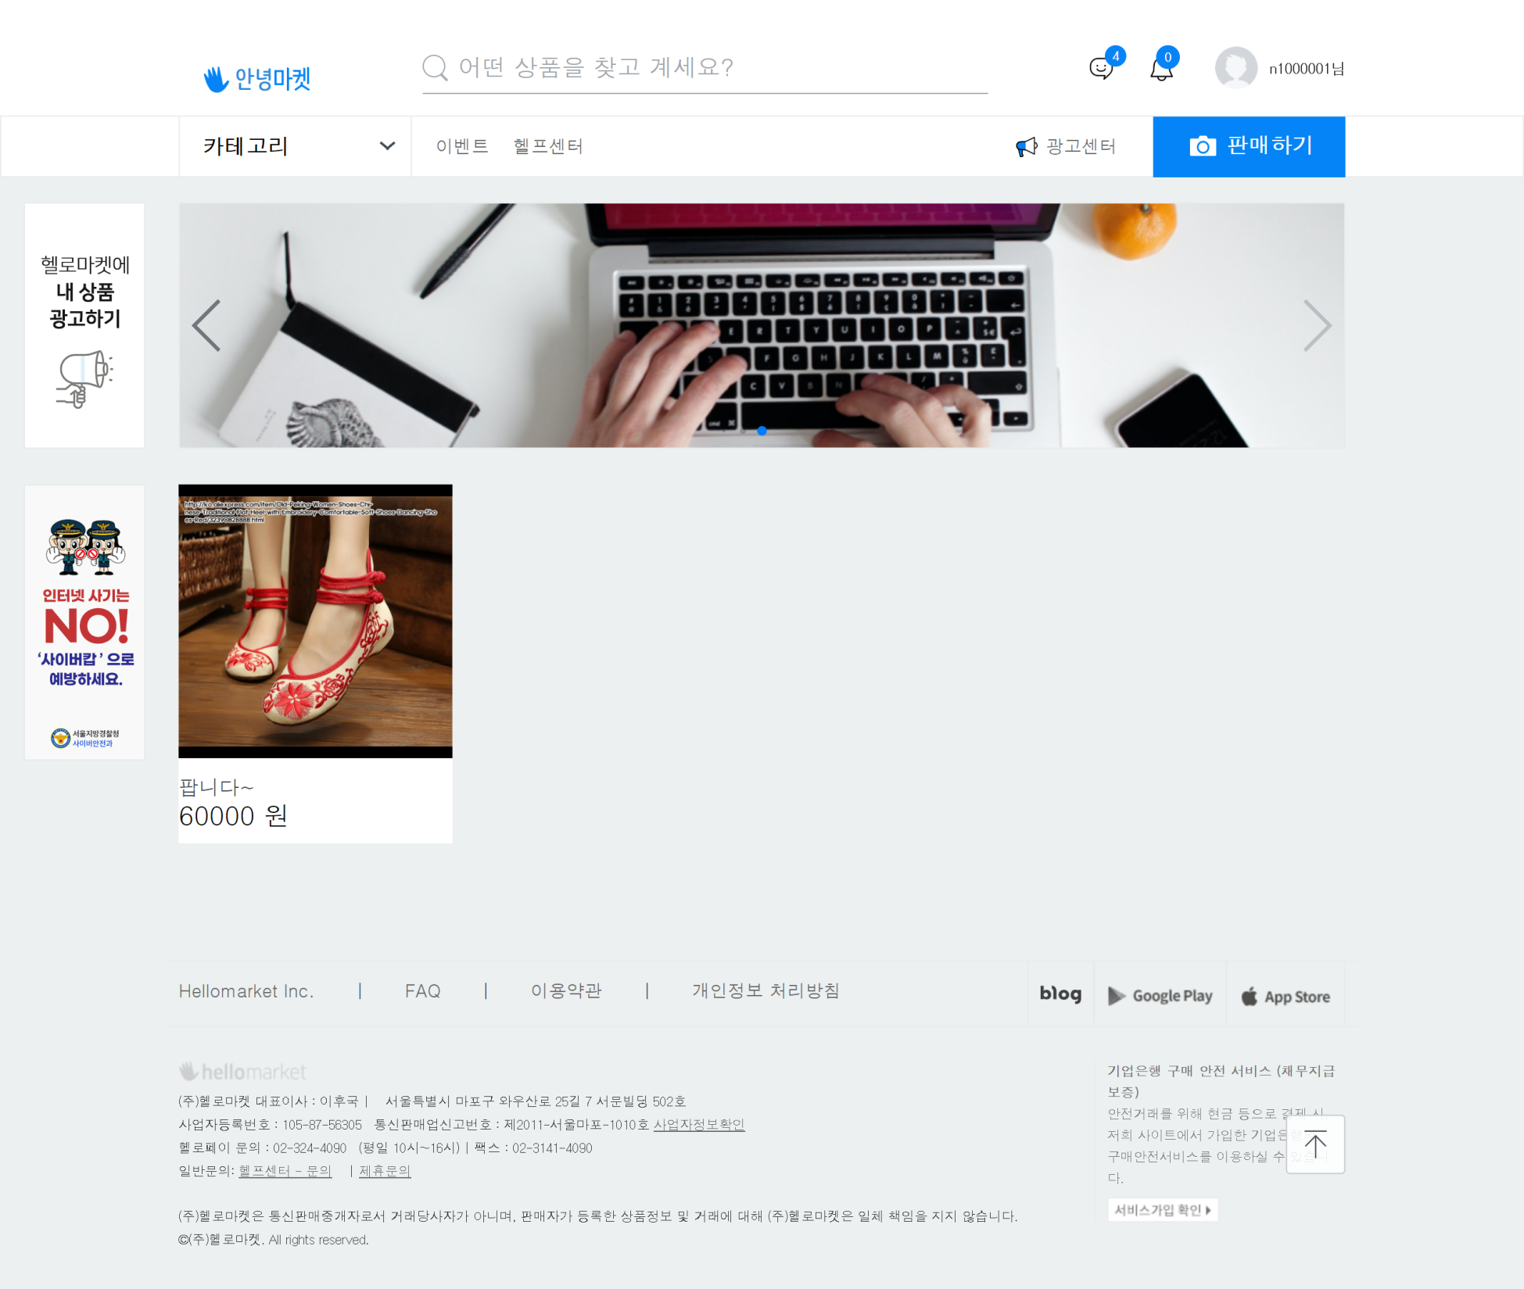
1
화면 설명
1. 알람을 확인하면 숫자가 0이
됩니다.
2.상품이 추가된 모습을 확인 할 수
있습니다.
3. 상품의 사진, 상품의 제목
가격을 메인 화면에서 확인할 수
있습니다.
2
3

Slide 29
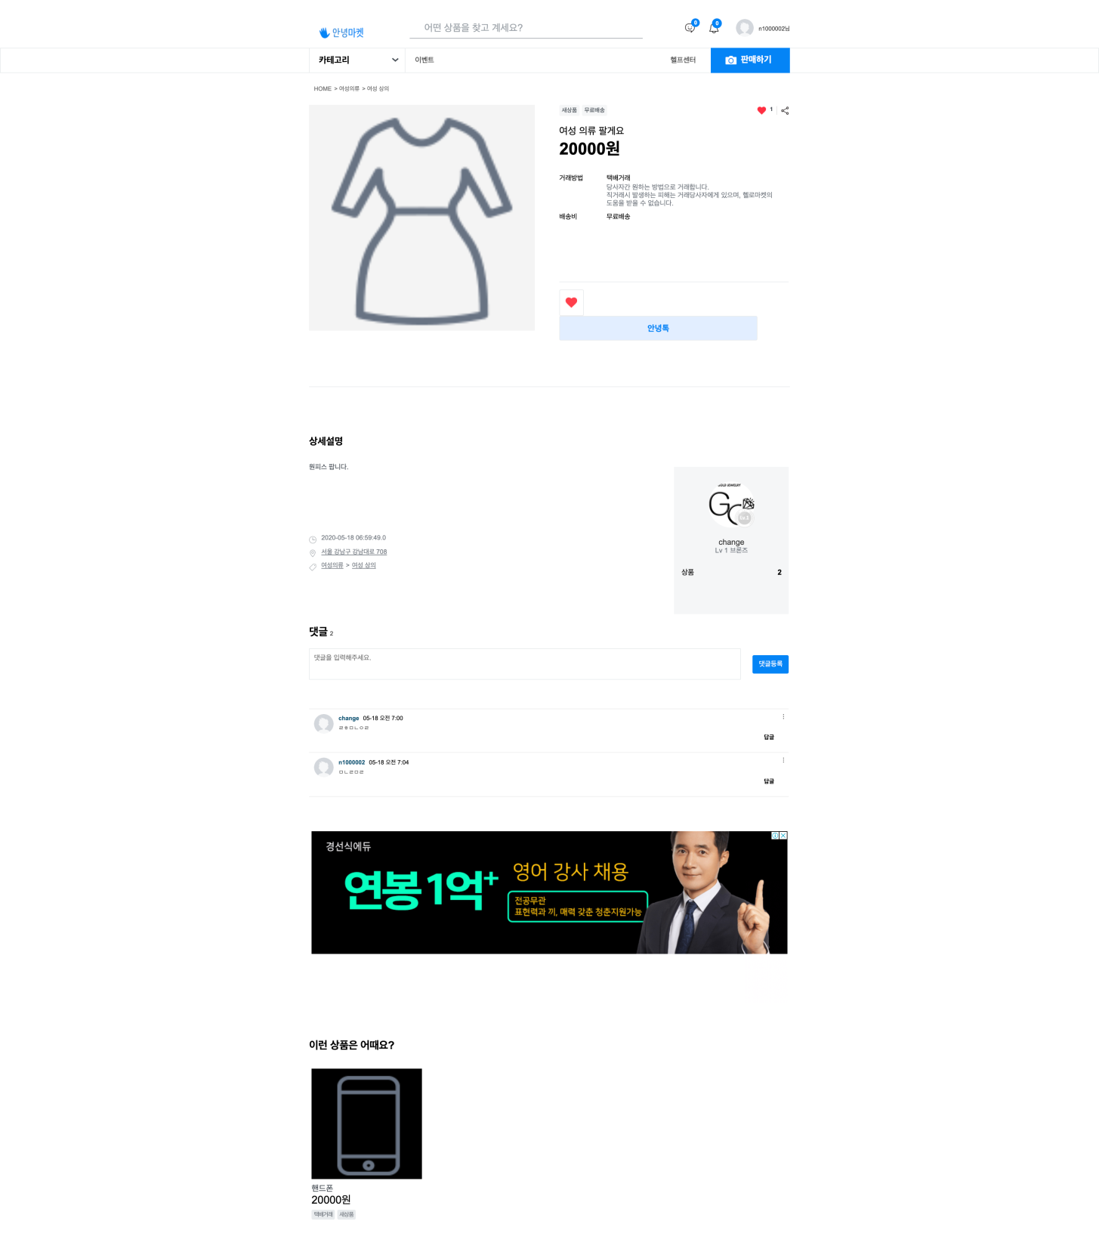
1
3
화면 설명
4
5
6
1.카테고리를 확인할 수 있습니다
2.등록한 상품 이미지를 볼 수 있다
3.제품 상태와, 배송상태를 알 수
있습니다
4. 제목을 확인할 수 있습니다
5. 가격을 확인할 수 있습니다
6. 거래방법을 확인할 수 있습니다
7. 배송비를 확인할 수 있습니다
8. 좋아요를 누를 수 있습니다
9. 상세 설명 확인할 수 있습니다
10. 올린 사람을 확인할 수 있습니다
11. 주소와 등록시간 확인할 수
있습니다
12. 댓글을 달 수 있습니다
13. 제품 추천을 받을 수 있습니다
2
7
8
9
11
10
12
13

Slide 30
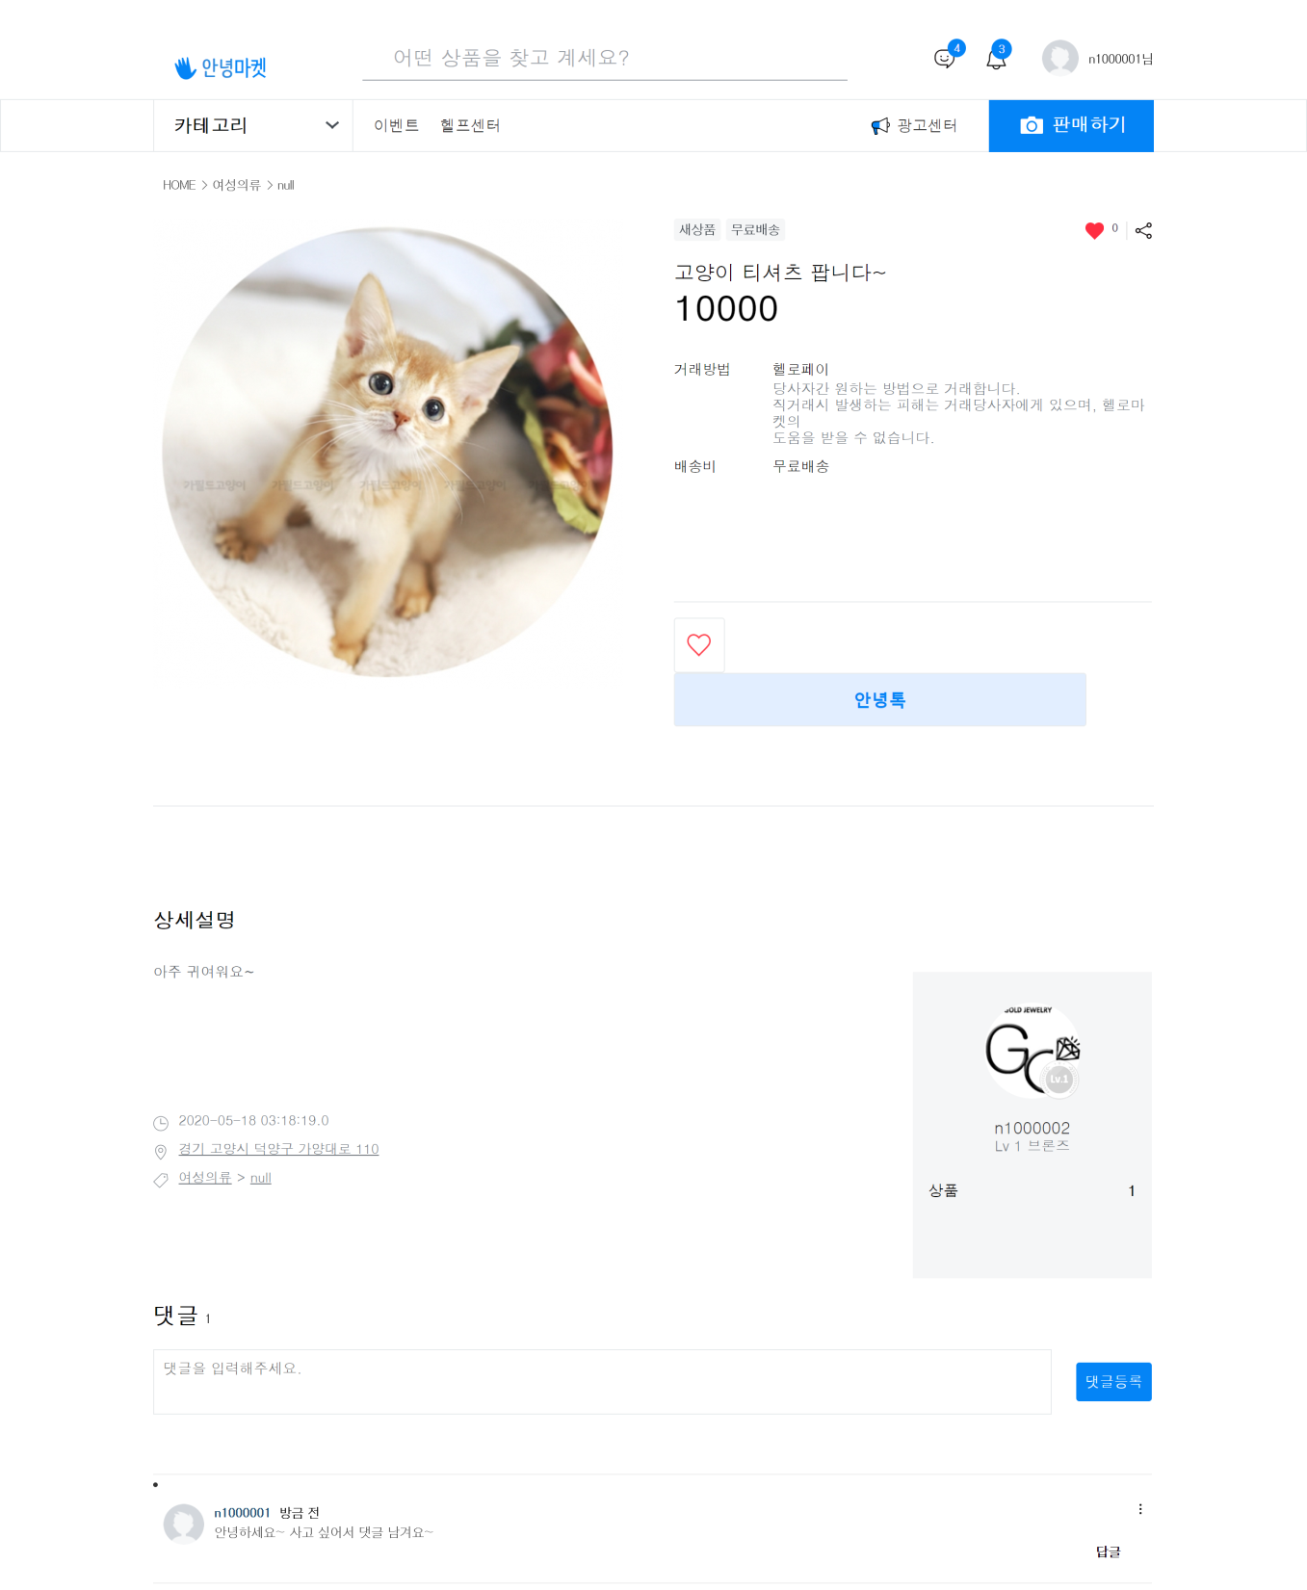
화면 설명
1.다른 사람이 등록한 제품일 시
안녕톡 버튼이 활성화되며, 챗팅으로
들어갈 수 있다.
2. 등록한 사람의 프로필 확인이 가능
3. 댓글을 달 수 있다.
1
2
3

Slide 31
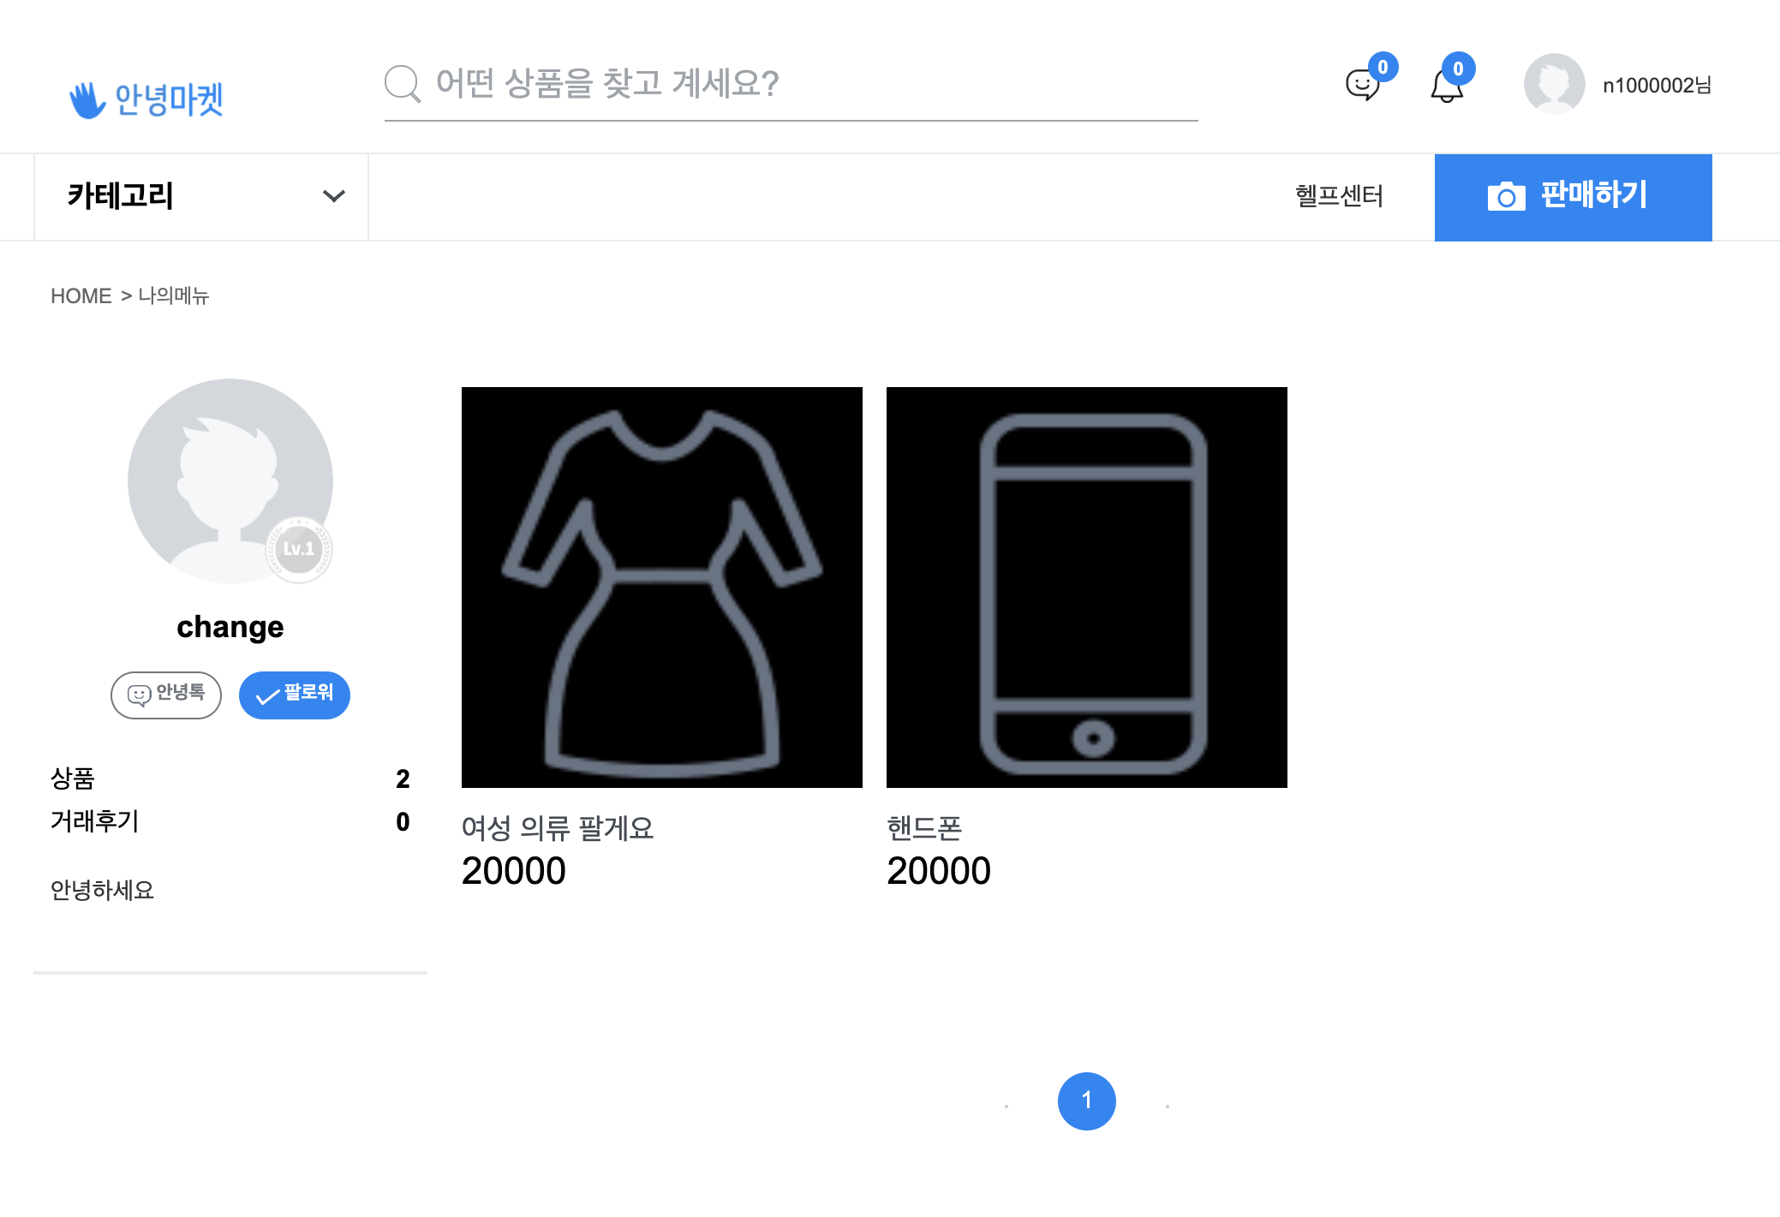
화면 설명
1.제품을 등록한 사람의 프로필
확인 가능합니다.
2. 등록한 제품 개수를 확인할 수
있습니다.
3.등록한 제품을 전부 볼 수 있으며,
클릭시 상세페이지로 넘어갑니다.
1
3
2

Slide 32
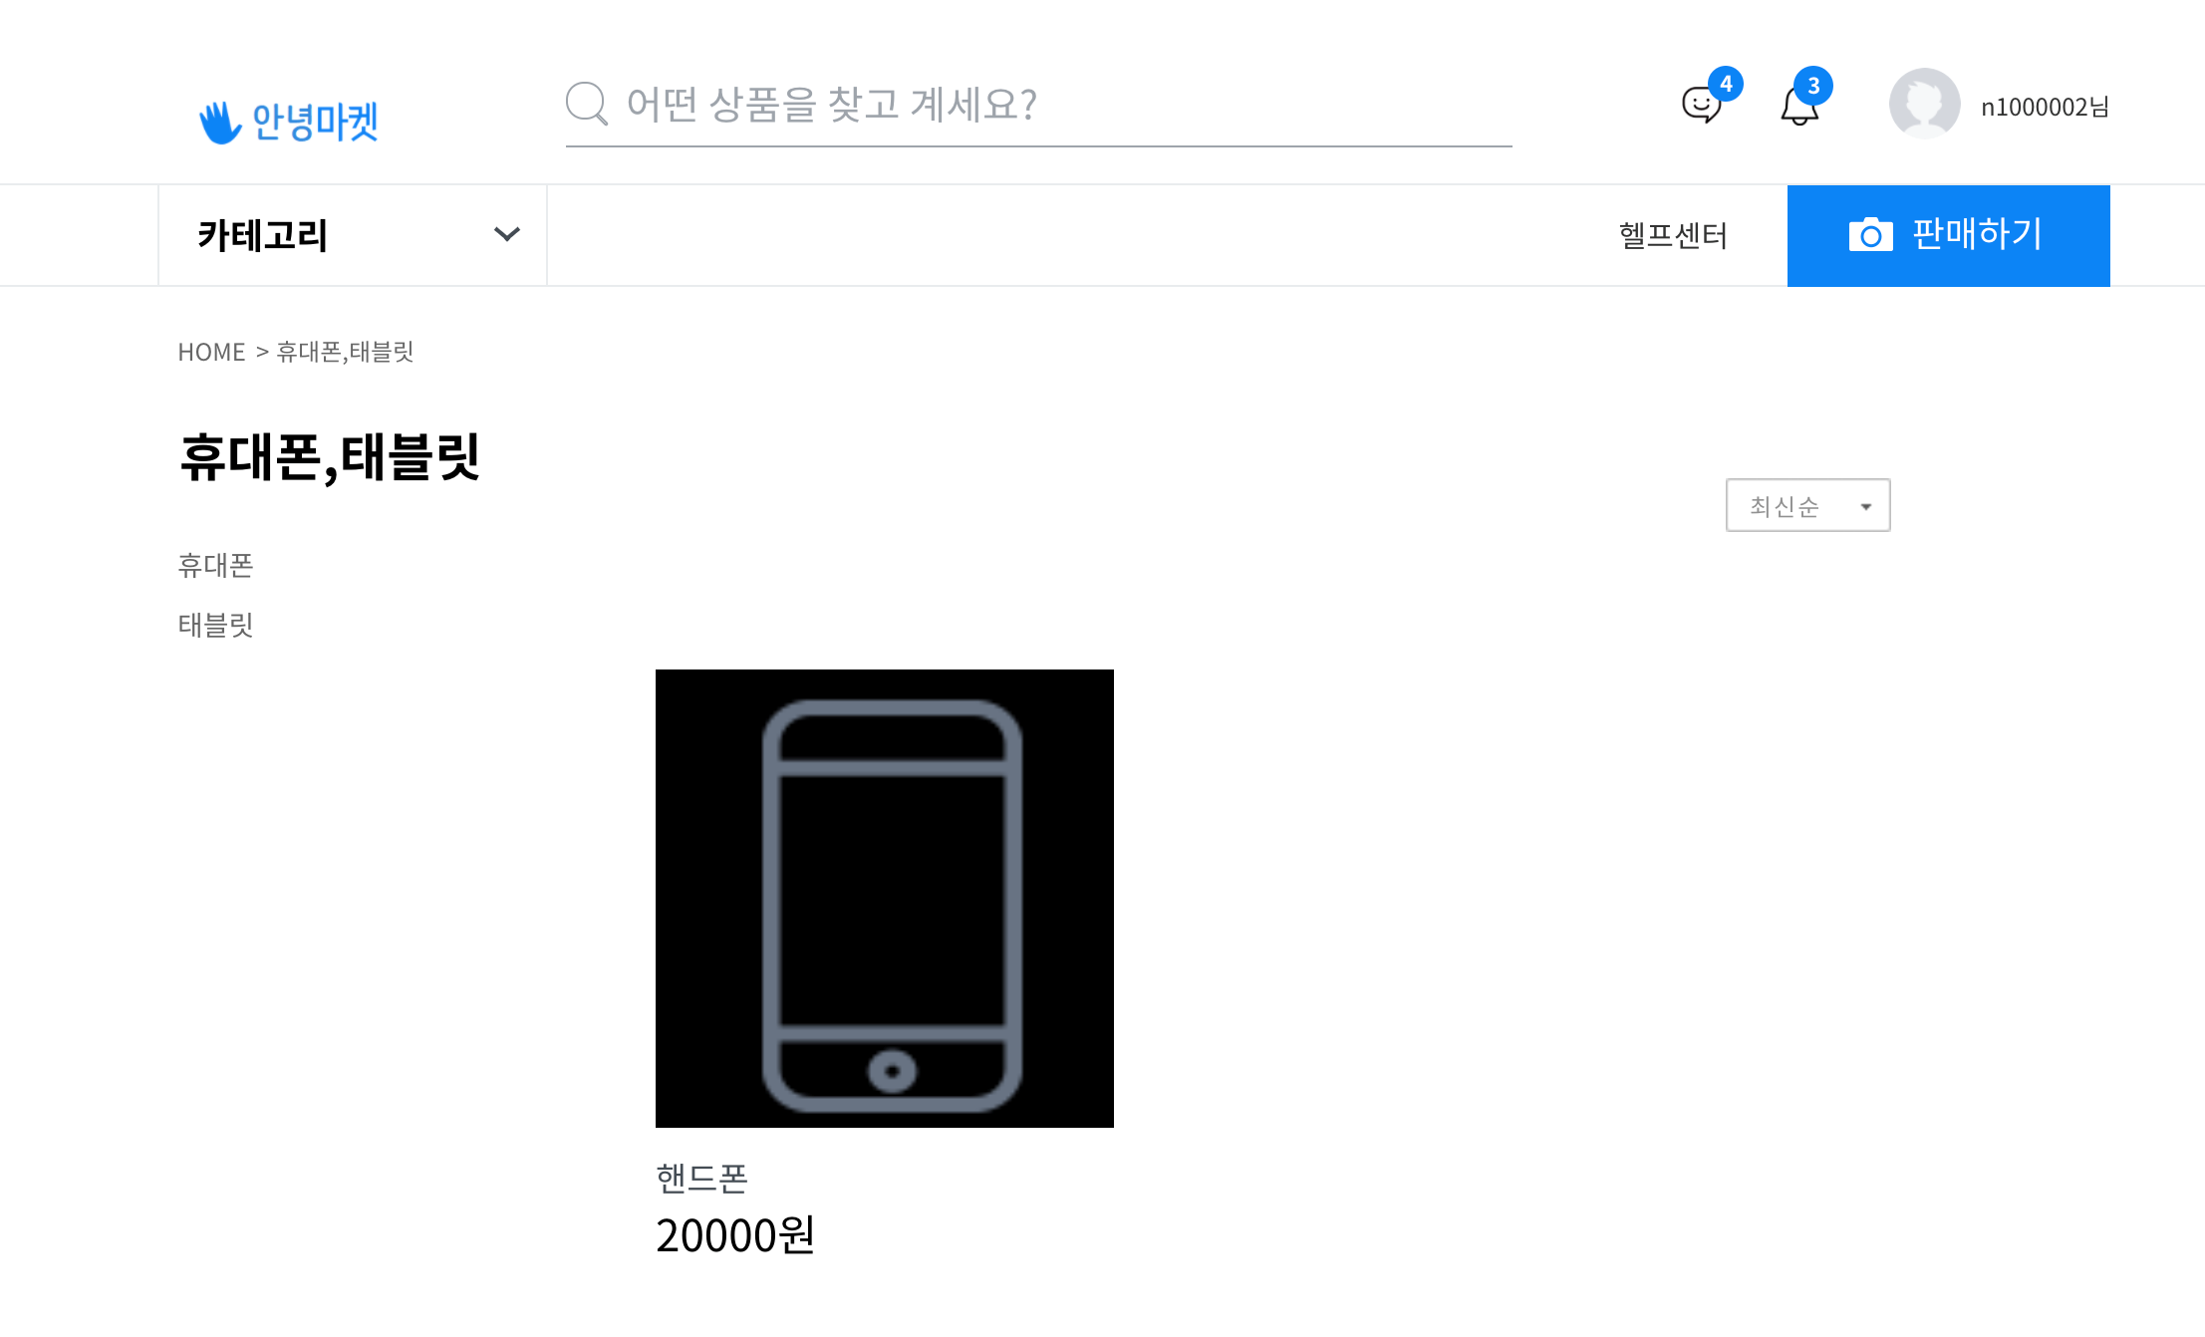
화면 설명
검색한 단어 확인 가능합니다
분류를 확인할 수 있습니다.
3. 하위 카테고리를 확인할 수
있습니다.
1
2
3

Slide 33
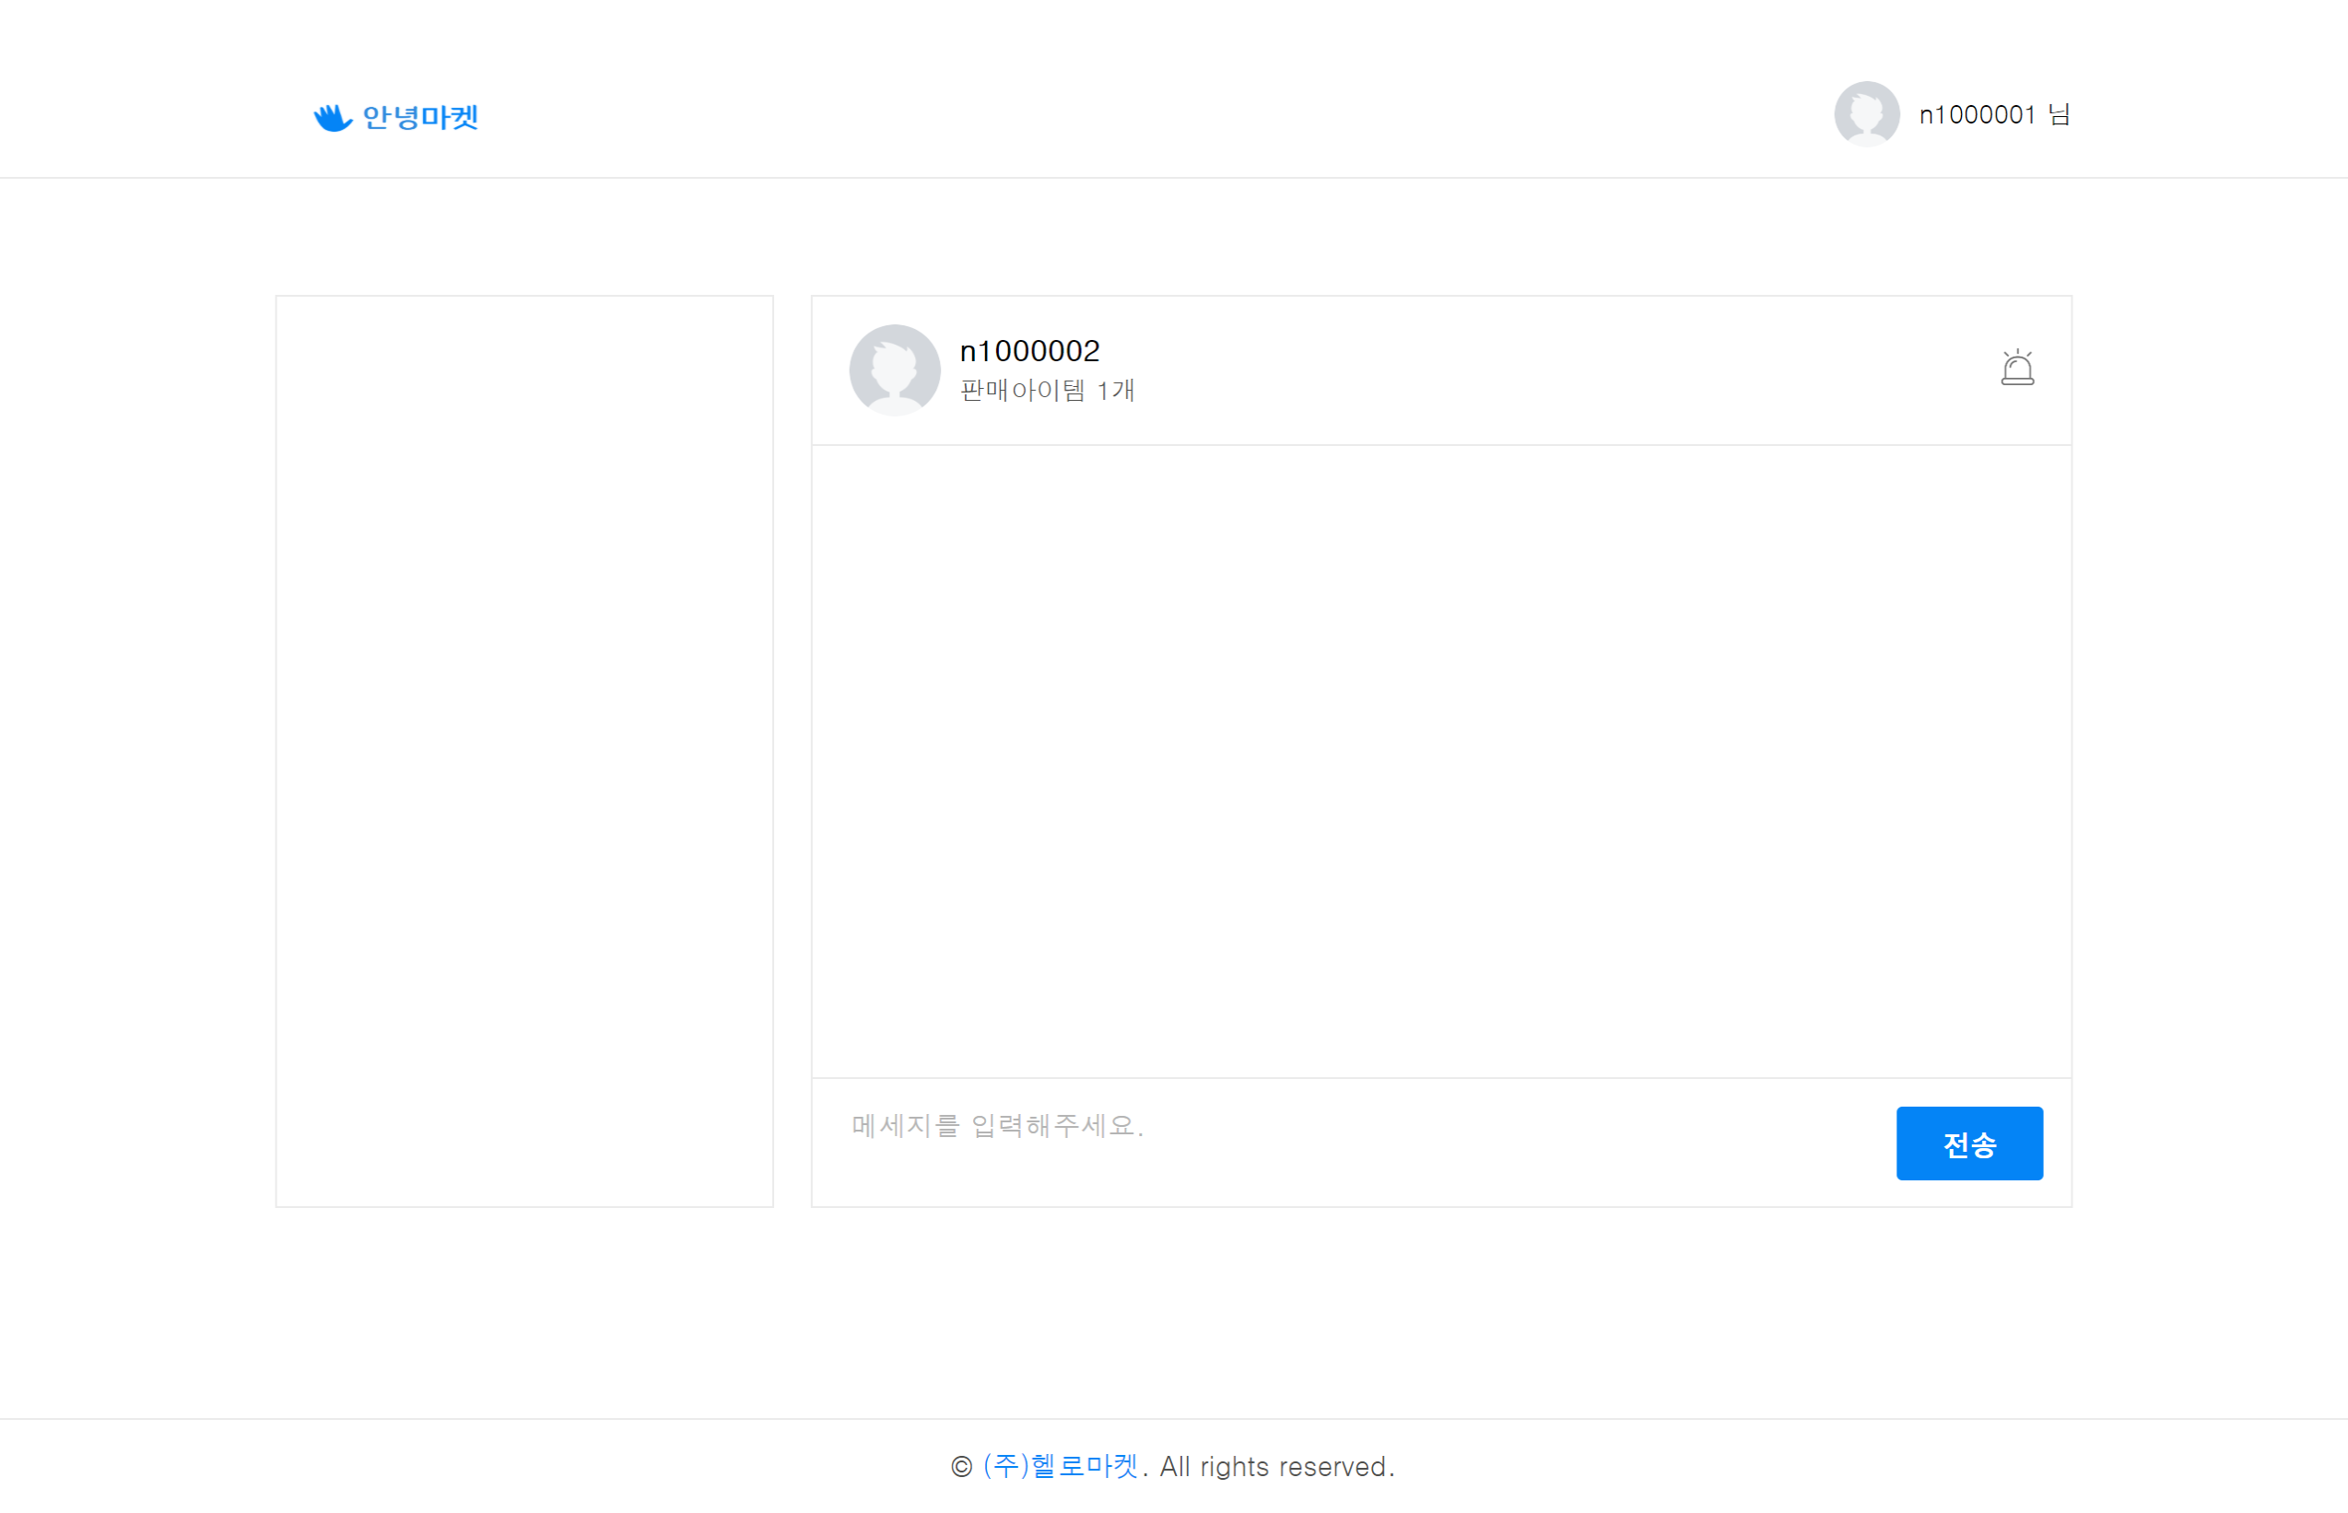
화면 설명
1
1.챗팅 상대의 아이디와 판매하는
아이템 개수 확인 가능합니다
2. 챗팅 내용을 입력할 수 있습니다.
2

Slide 34
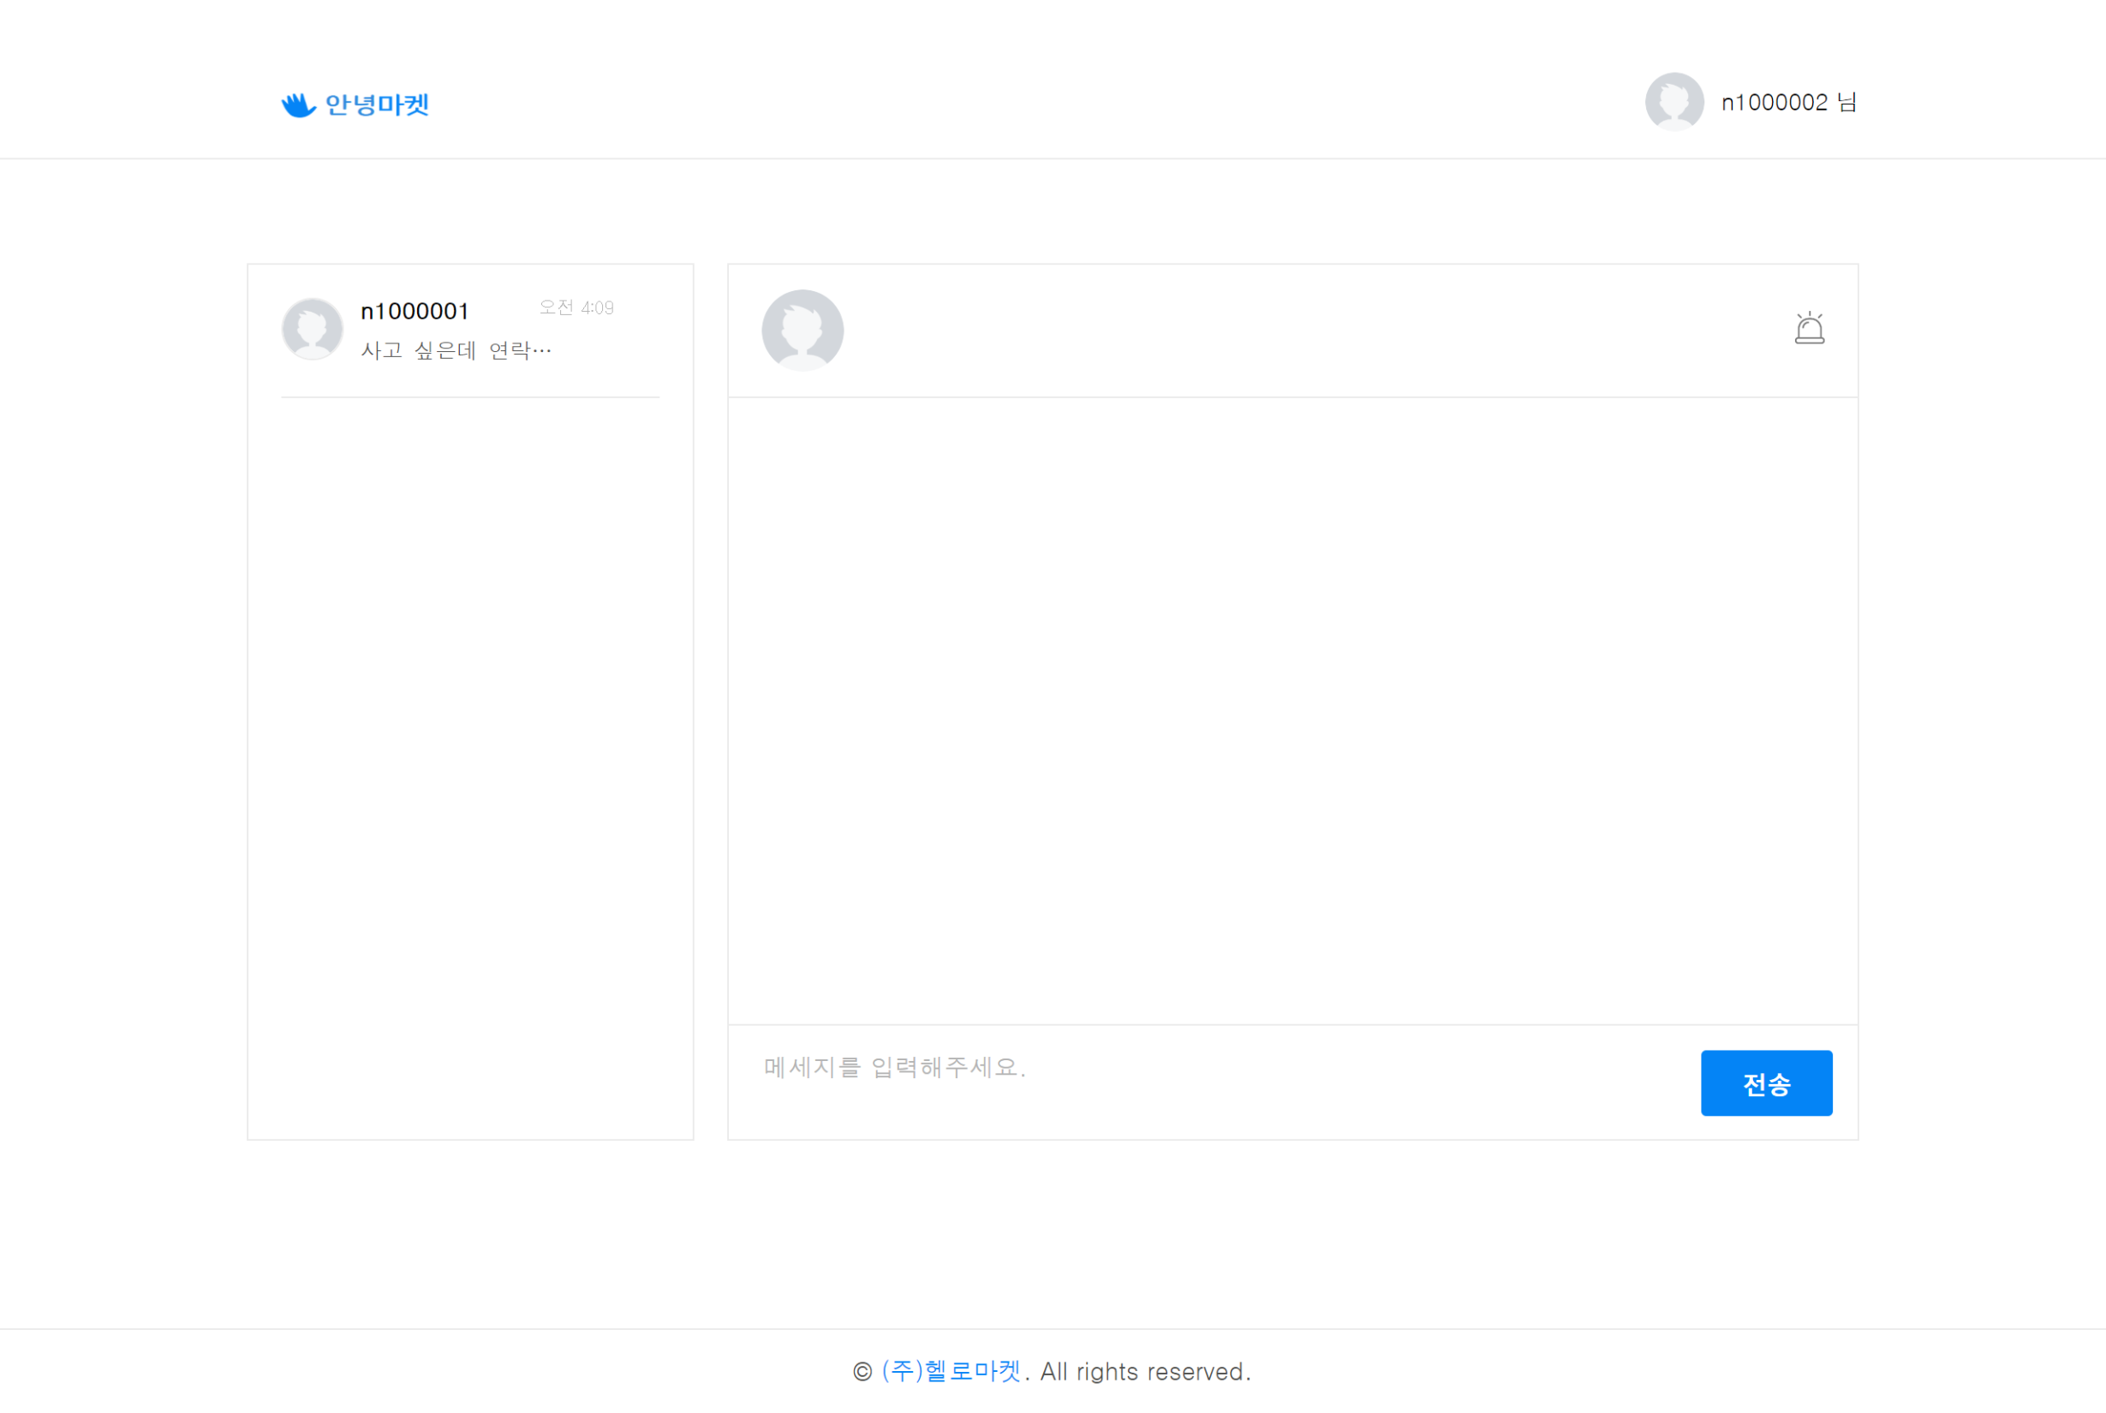
화면 설명
1
1. 챗팅을 한 사람과의 마지막 대화와
보낸 시간을 확인할 수 있습니다.

Slide 35
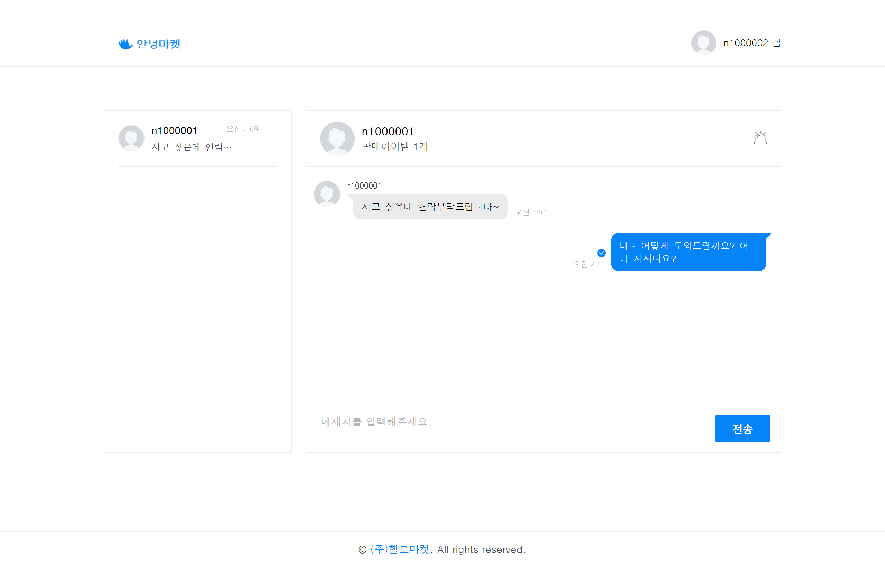
화면 설명
1. 챗팅이 가능합니다.
1
1

Slide 36
QnA

Slide 37
THANKS

